Slide 1
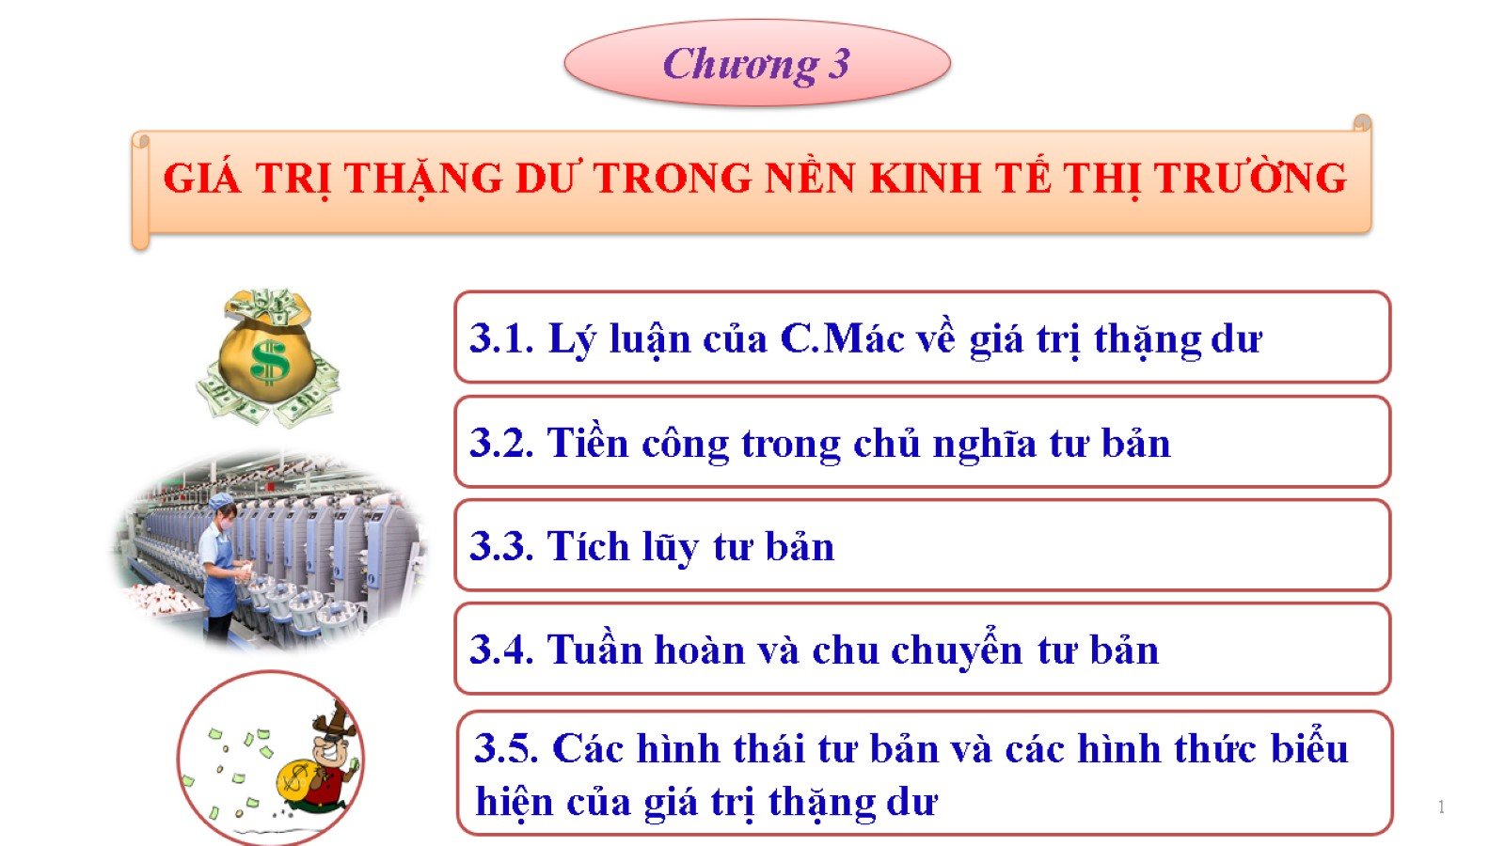
Chương 3

Slide 2
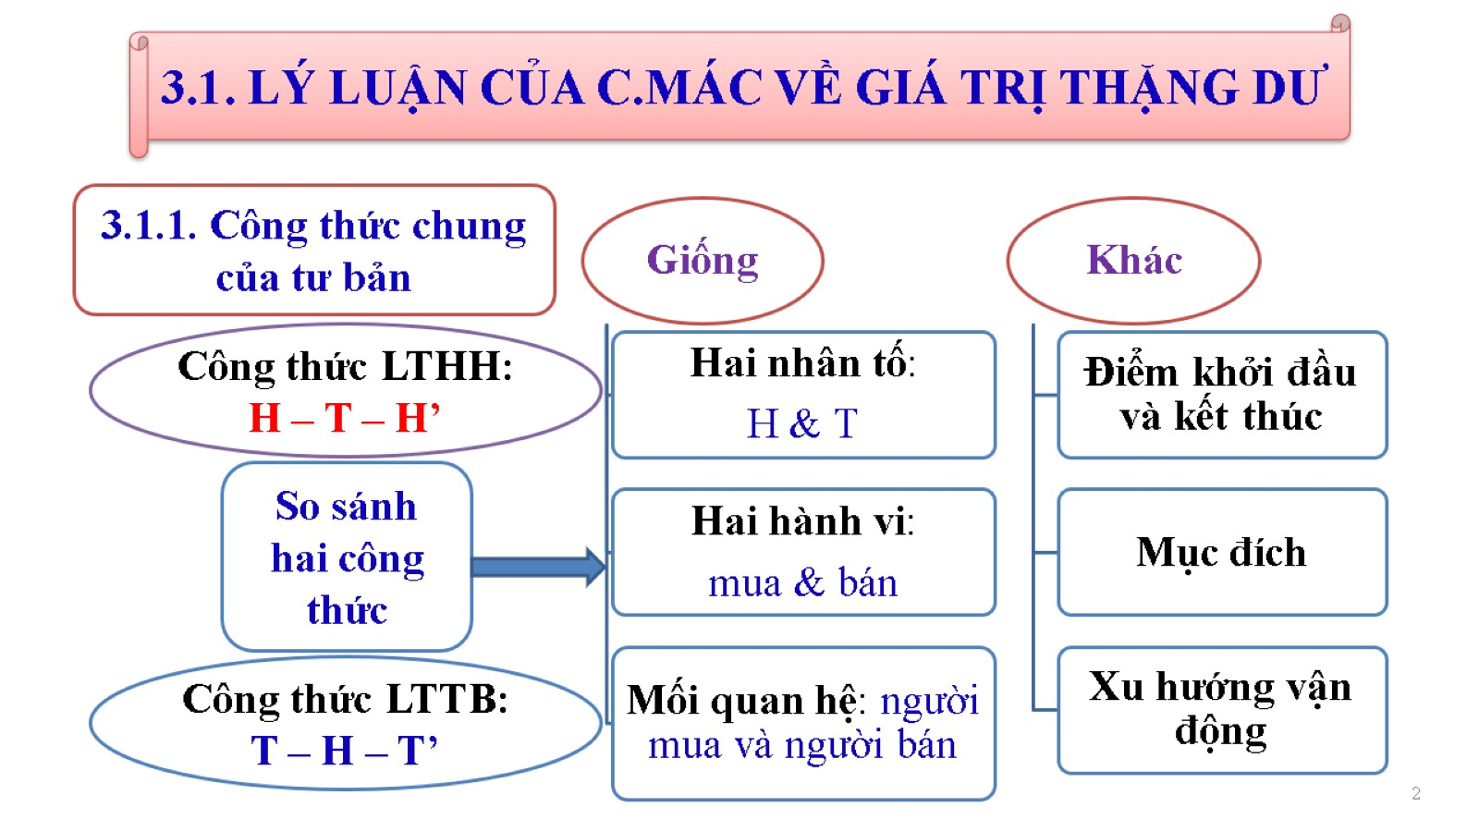
3.1. LÝ LUẬN CỦA C.MÁC VỀ GIÁ TRỊ THẶNG DƯ

Slide 3
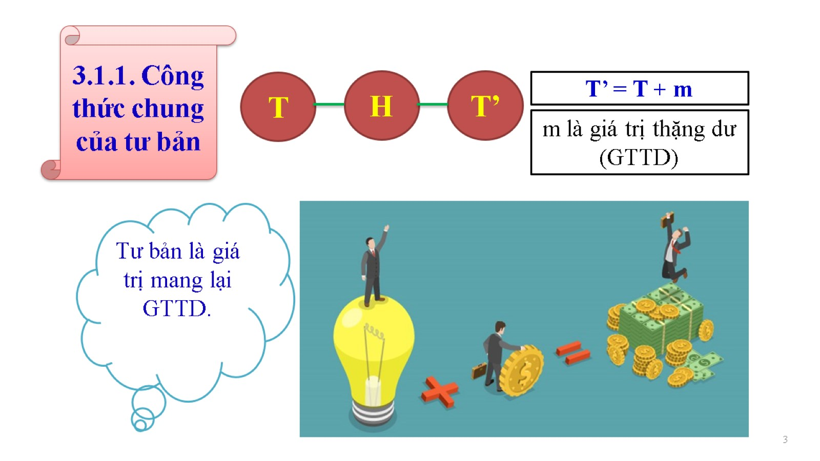
3.1.1. Công thức chung của tư bản

Slide 4
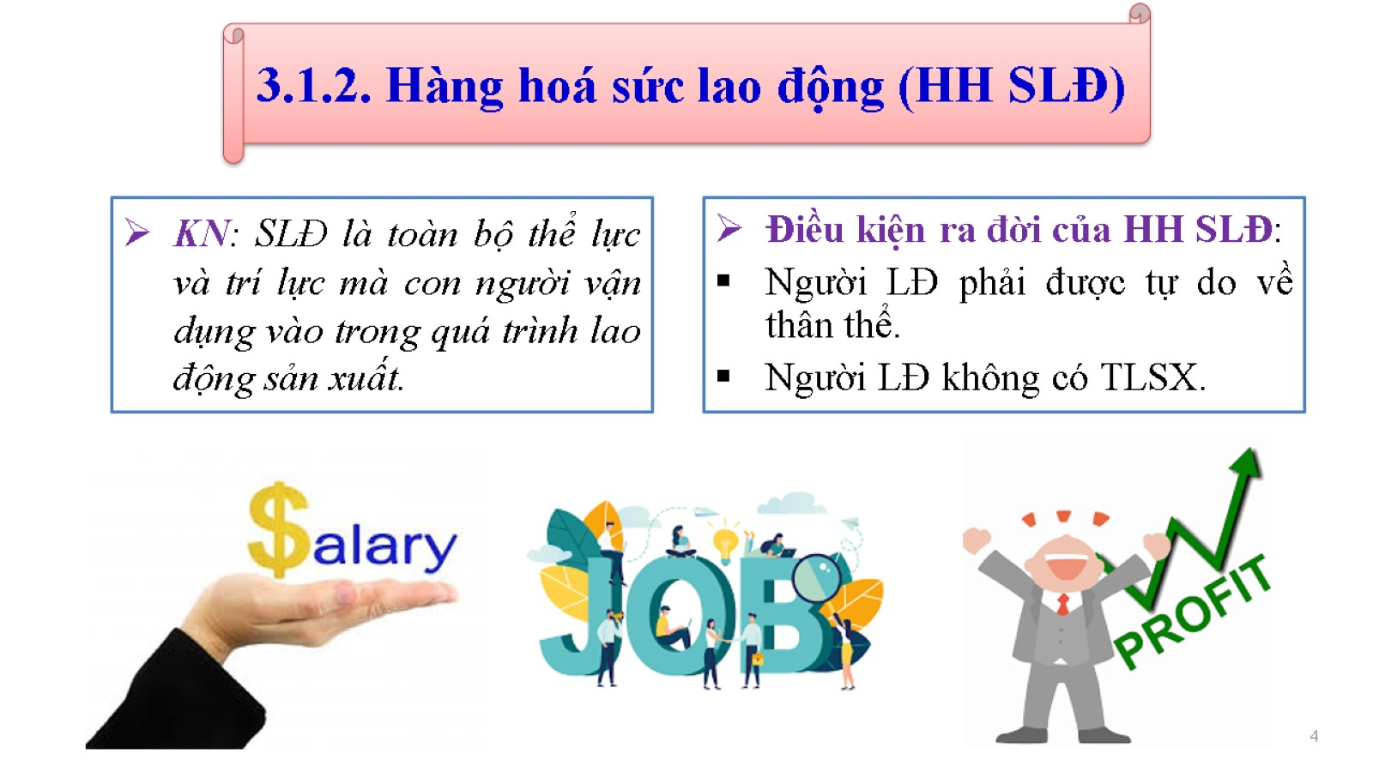
3.1.2. Hàng hoá sức lao động (HH SLĐ)

Slide 5
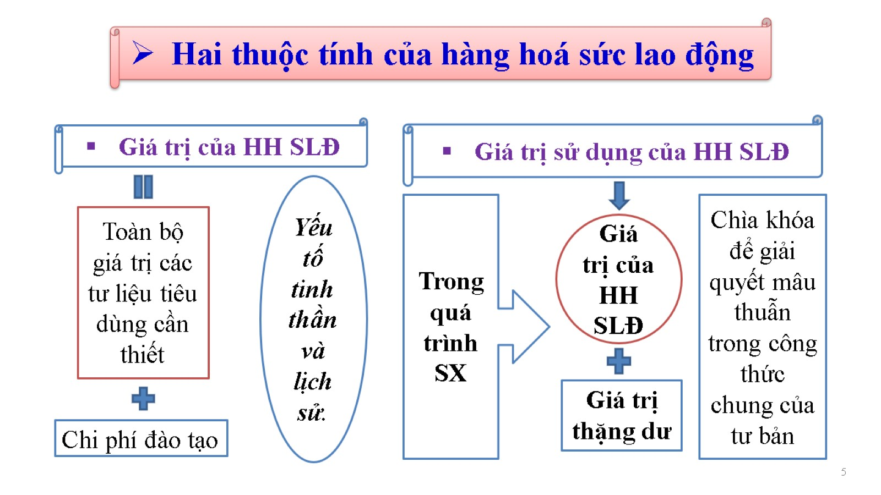
Hai thuộc tính của hàng hoá sức lao động

Slide 6
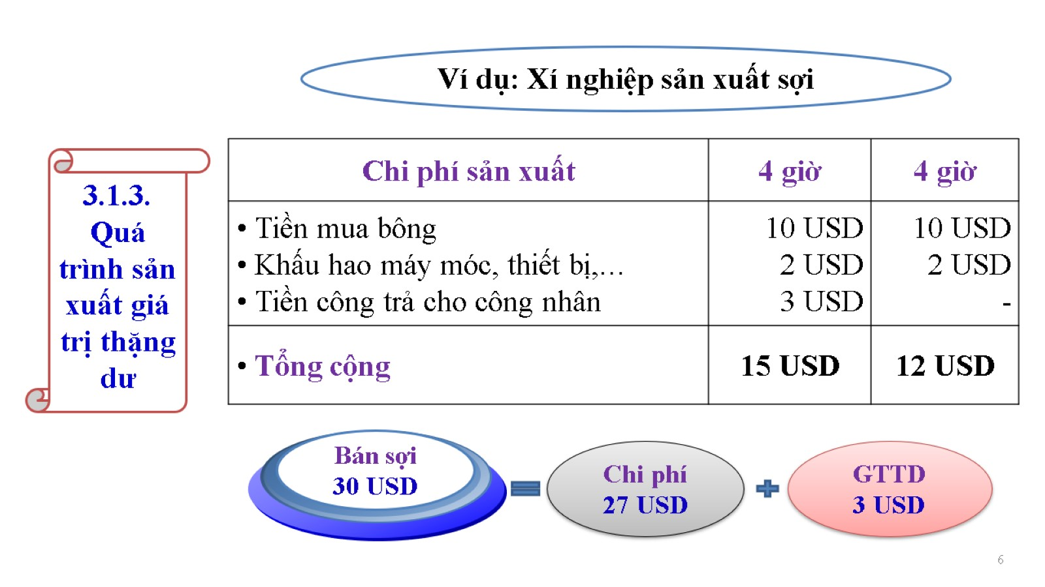

Slide 7
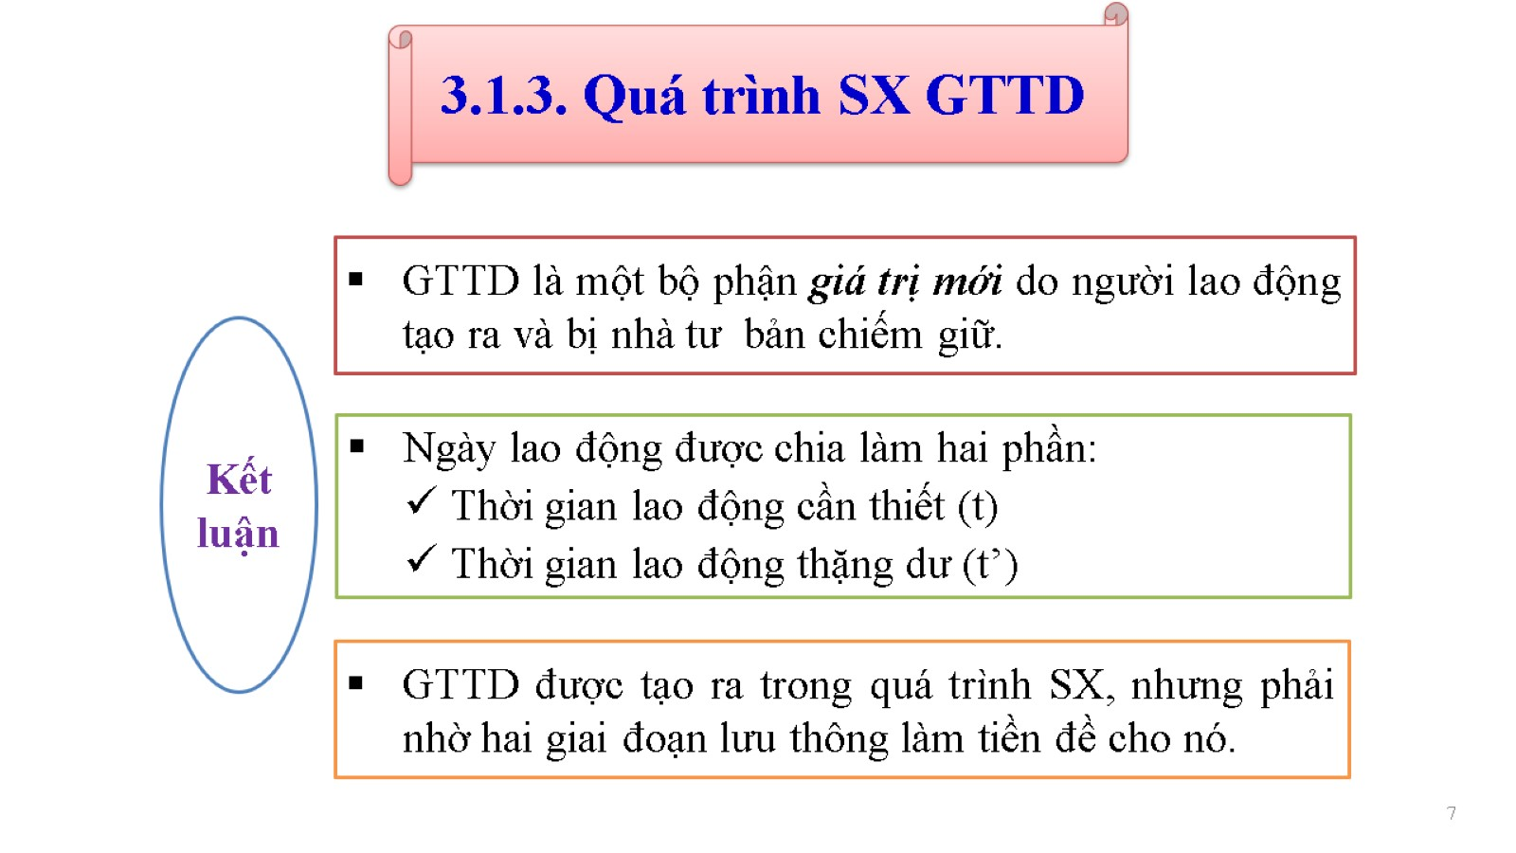
3.1.3. Quá trình SX GTTD

Slide 8
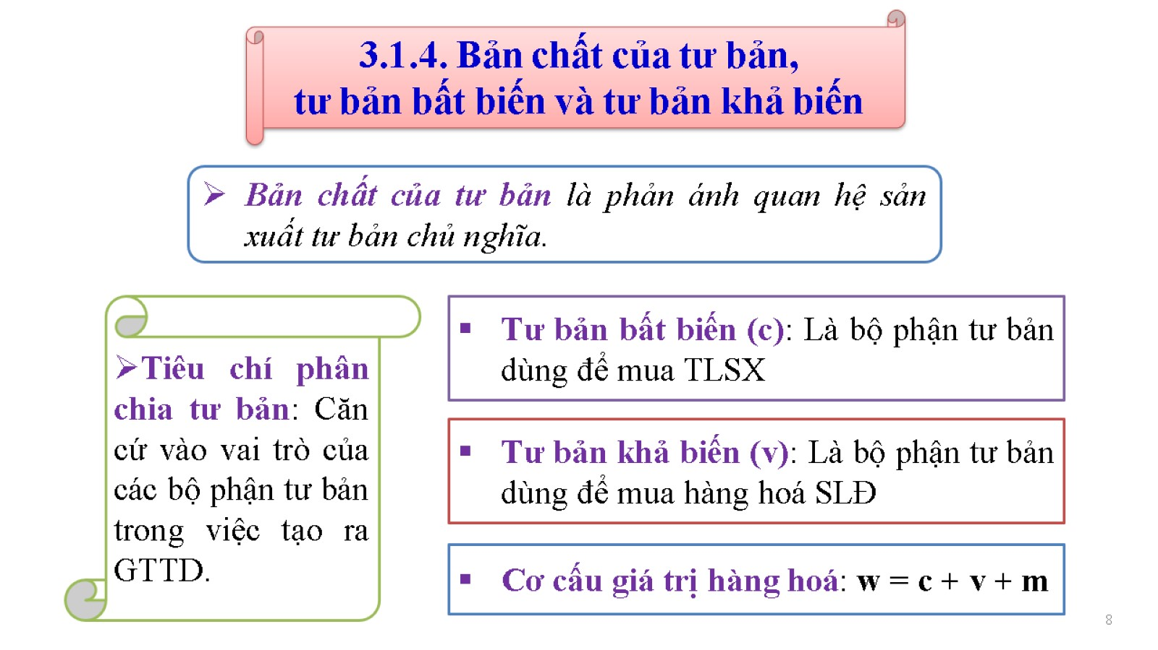
3.1.4. Bản chất của tư bản, tư bản bất biến và tư bản khả biến

Slide 9
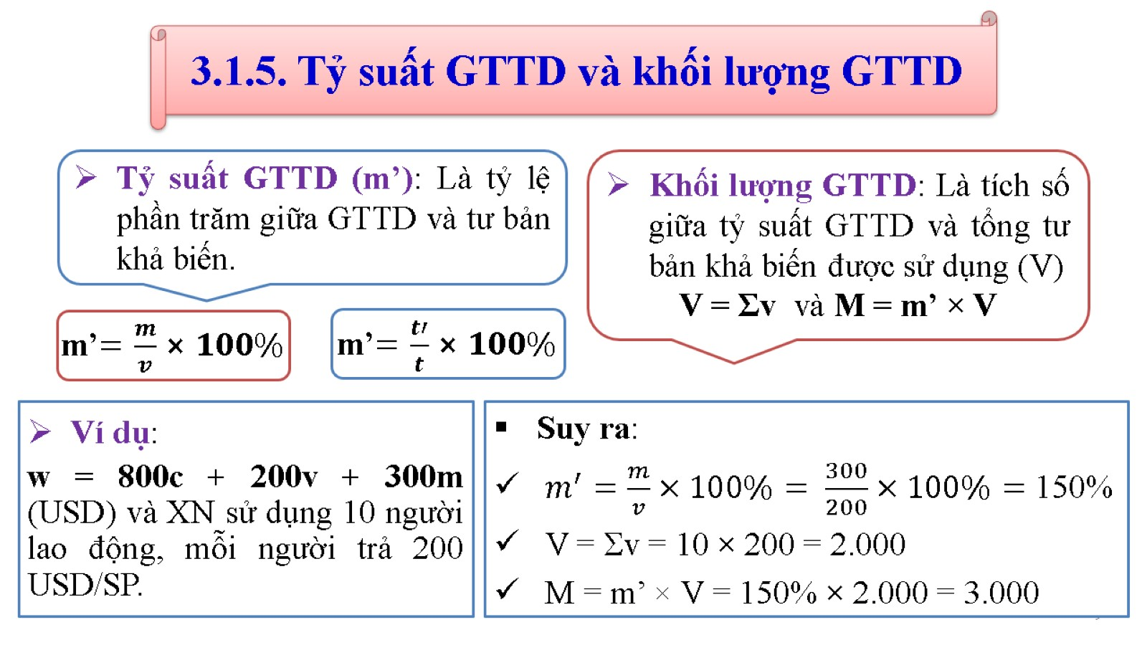
3.1.5. Tỷ suất GTTD và khối lượng GTTD

Slide 10
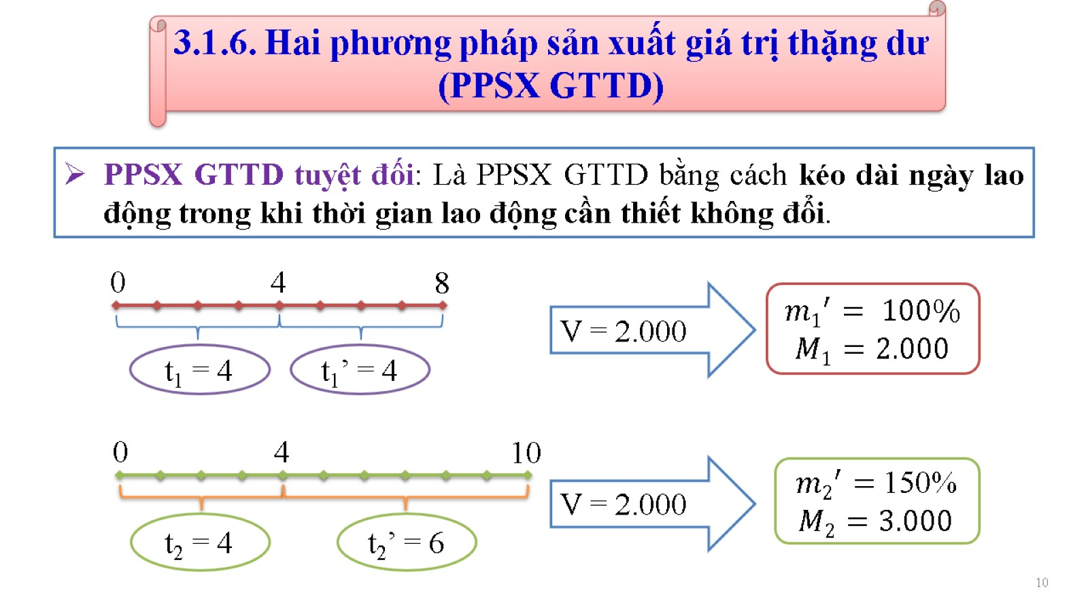
3.1.6. Hai phương pháp sản xuất giá trị thặng dư (PPSX GTTD)

Slide 11
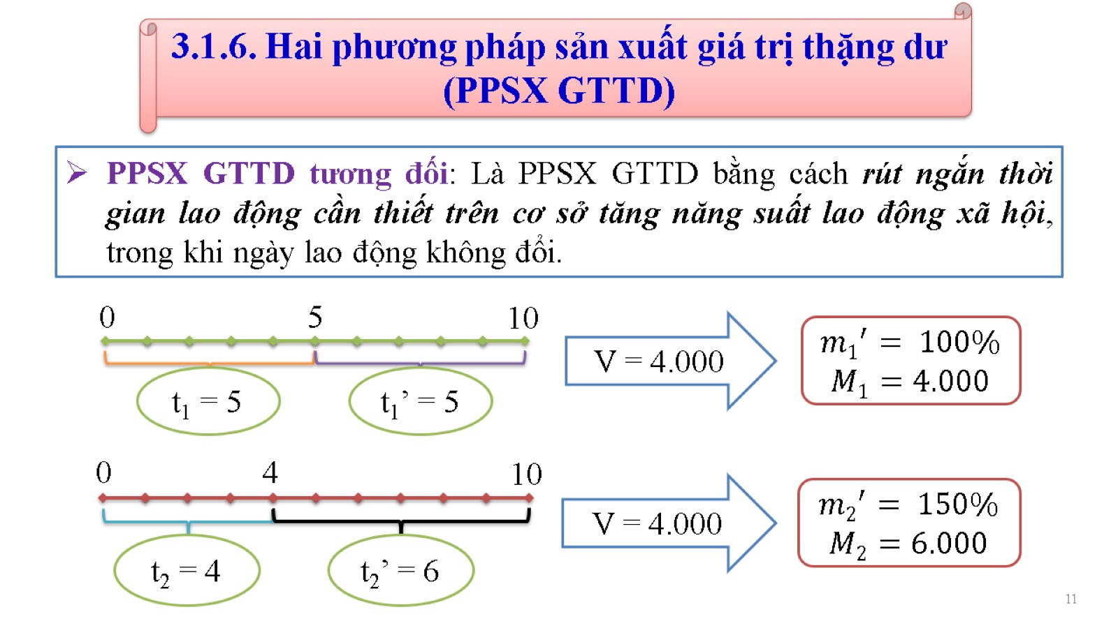
3.1.6. Hai phương pháp sản xuất giá trị thặng dư (PPSX GTTD)

Slide 12
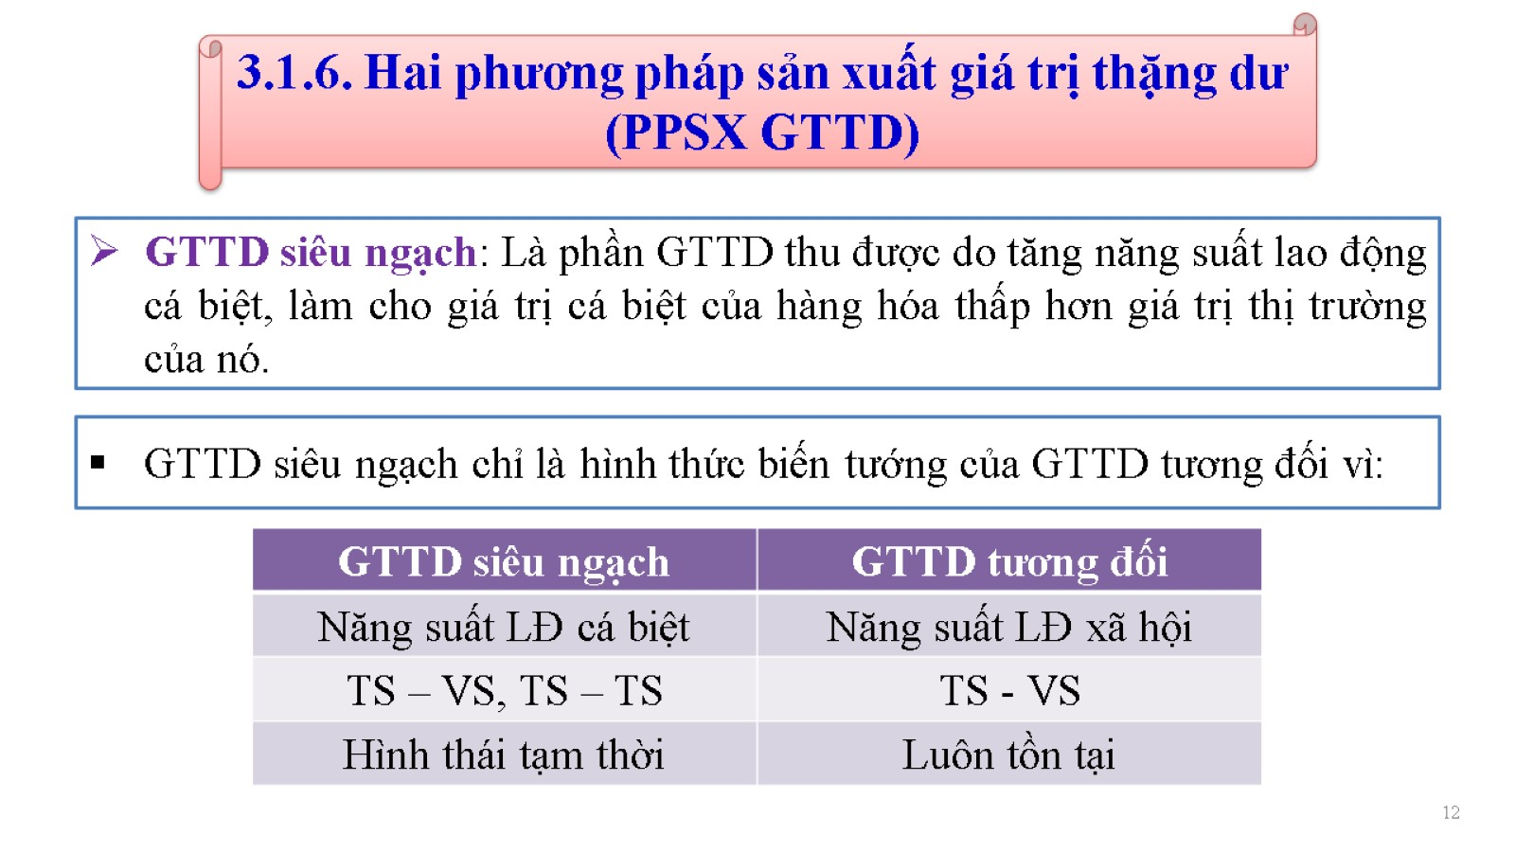
3.1.6. Hai phương pháp sản xuất giá trị thặng dư (PPSX GTTD)

Slide 13
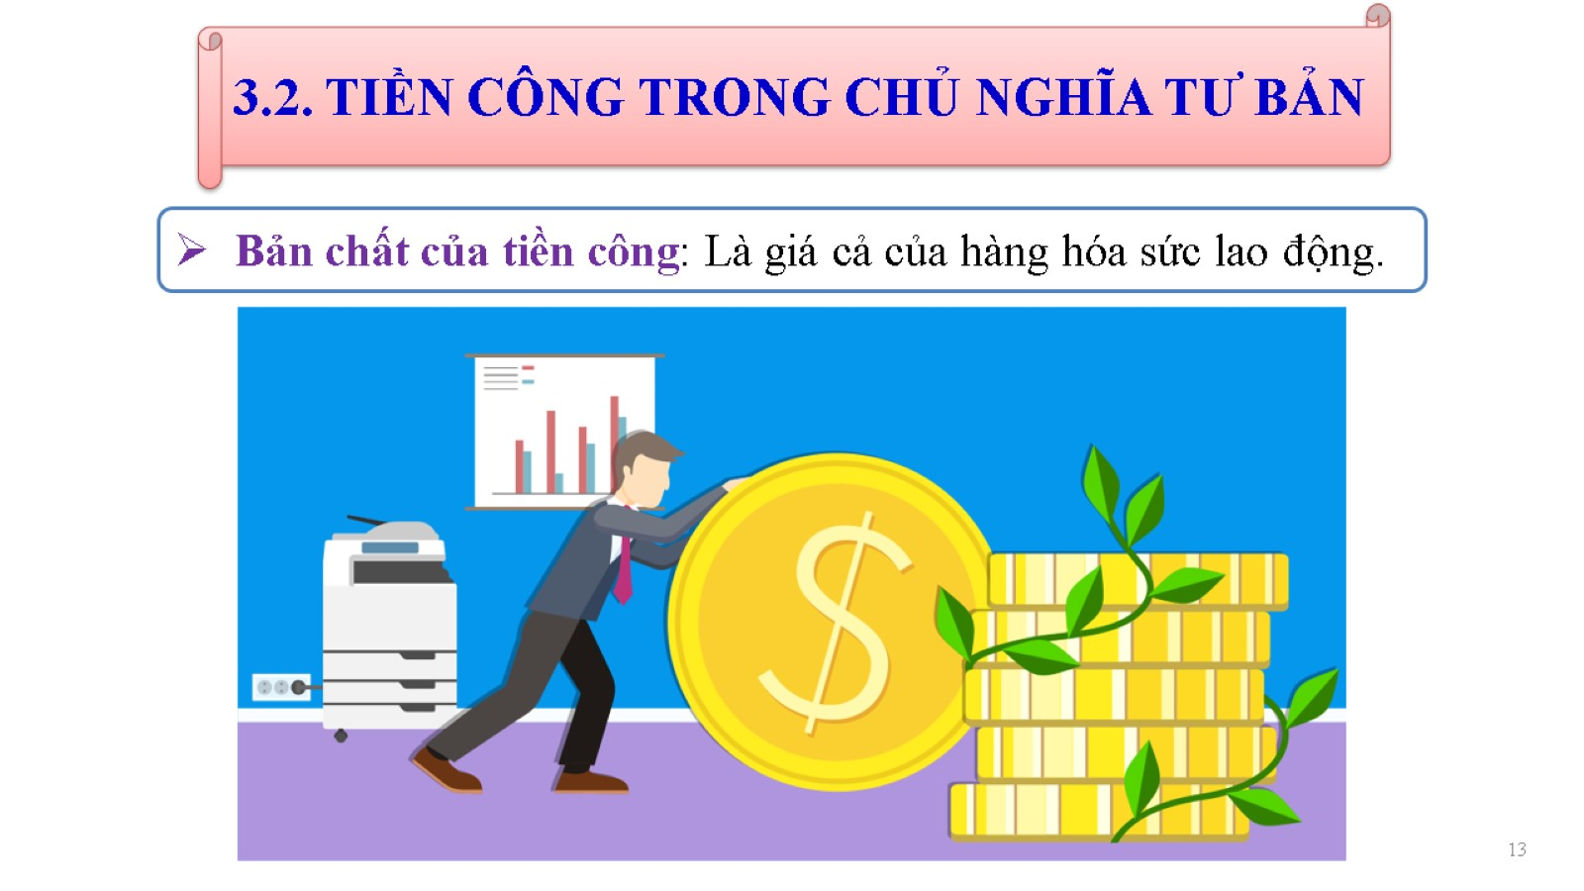
3.2. TIỀN CÔNG TRONG CHỦ NGHĨA TƯ BẢN

Slide 14
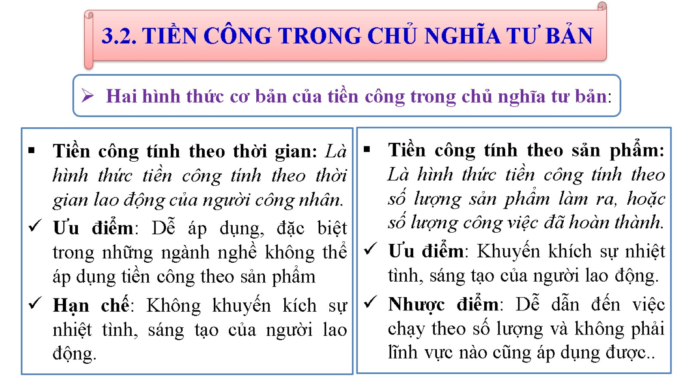
3.2. TIỀN CÔNG TRONG CHỦ NGHĨA TƯ BẢN

Slide 15
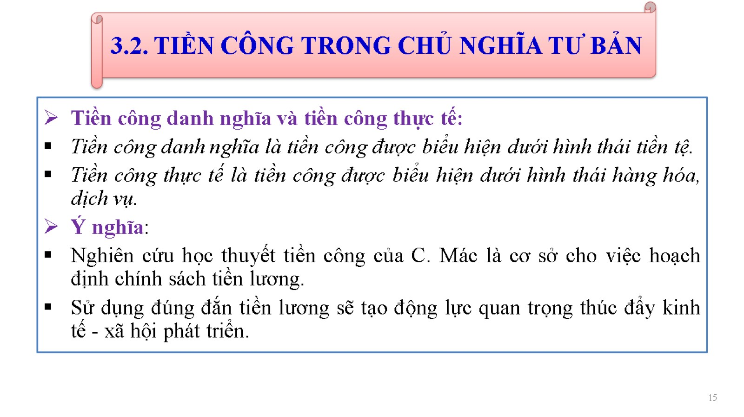
3.2. TIỀN CÔNG TRONG CHỦ NGHĨA TƯ BẢN

Slide 16
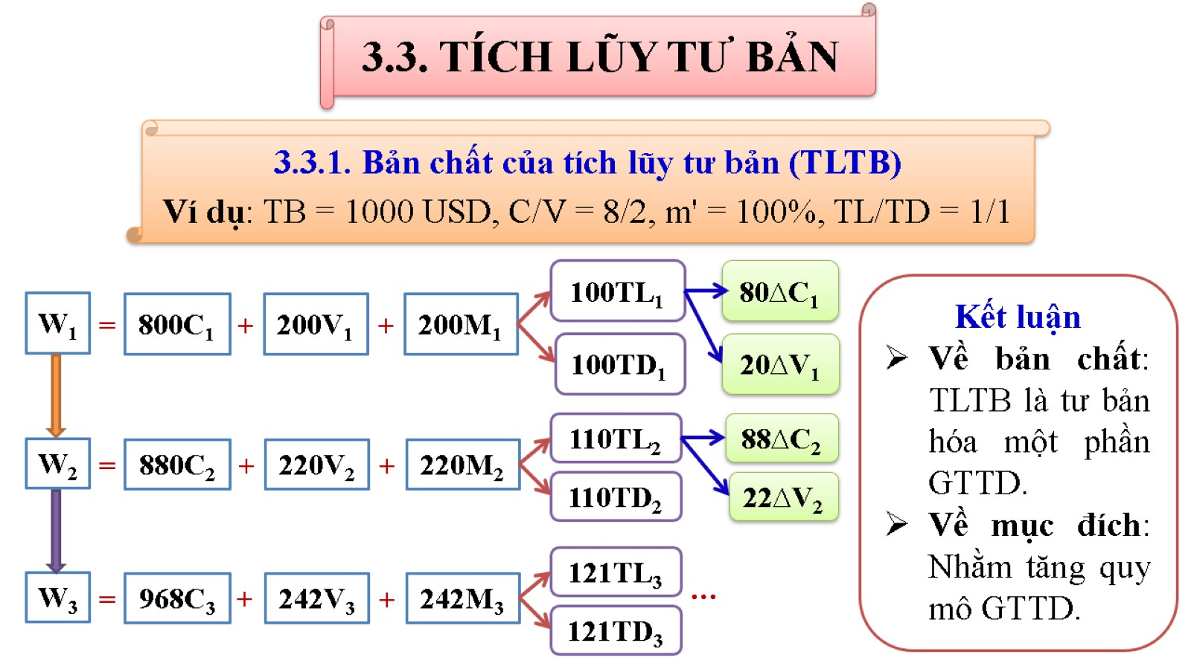
3.3. TÍCH LŨY TƯ BẢN

Slide 17
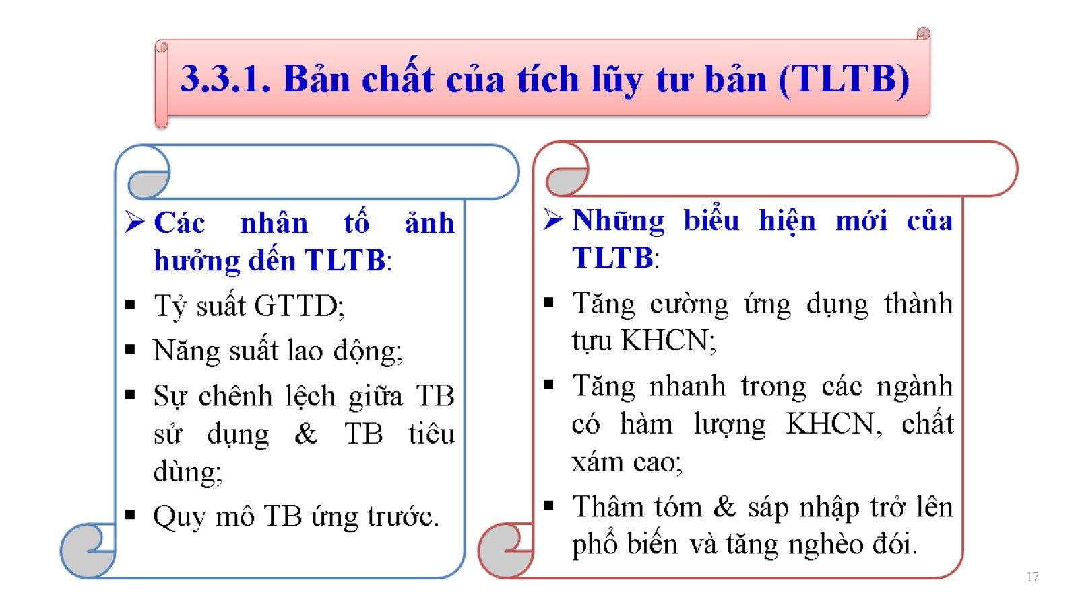
3.3.1. Bản chất của tích lũy tư bản (TLTB)

Slide 18
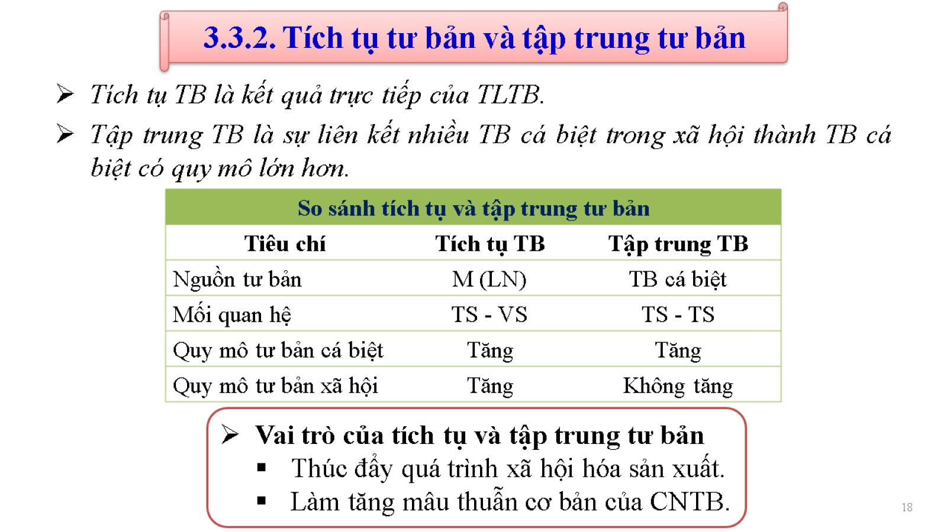
3.3.2. Tích tụ tư bản và tập trung tư bản

Slide 19
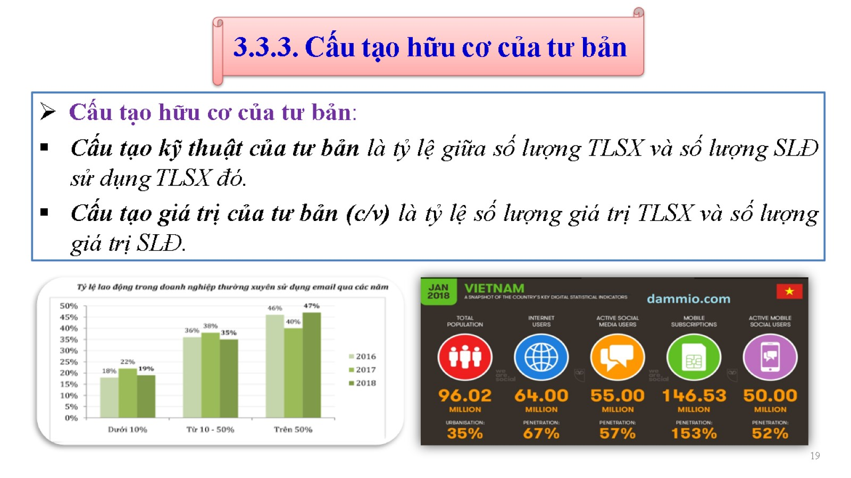
3.3.3. Cấu tạo hữu cơ của tư bản

Slide 20
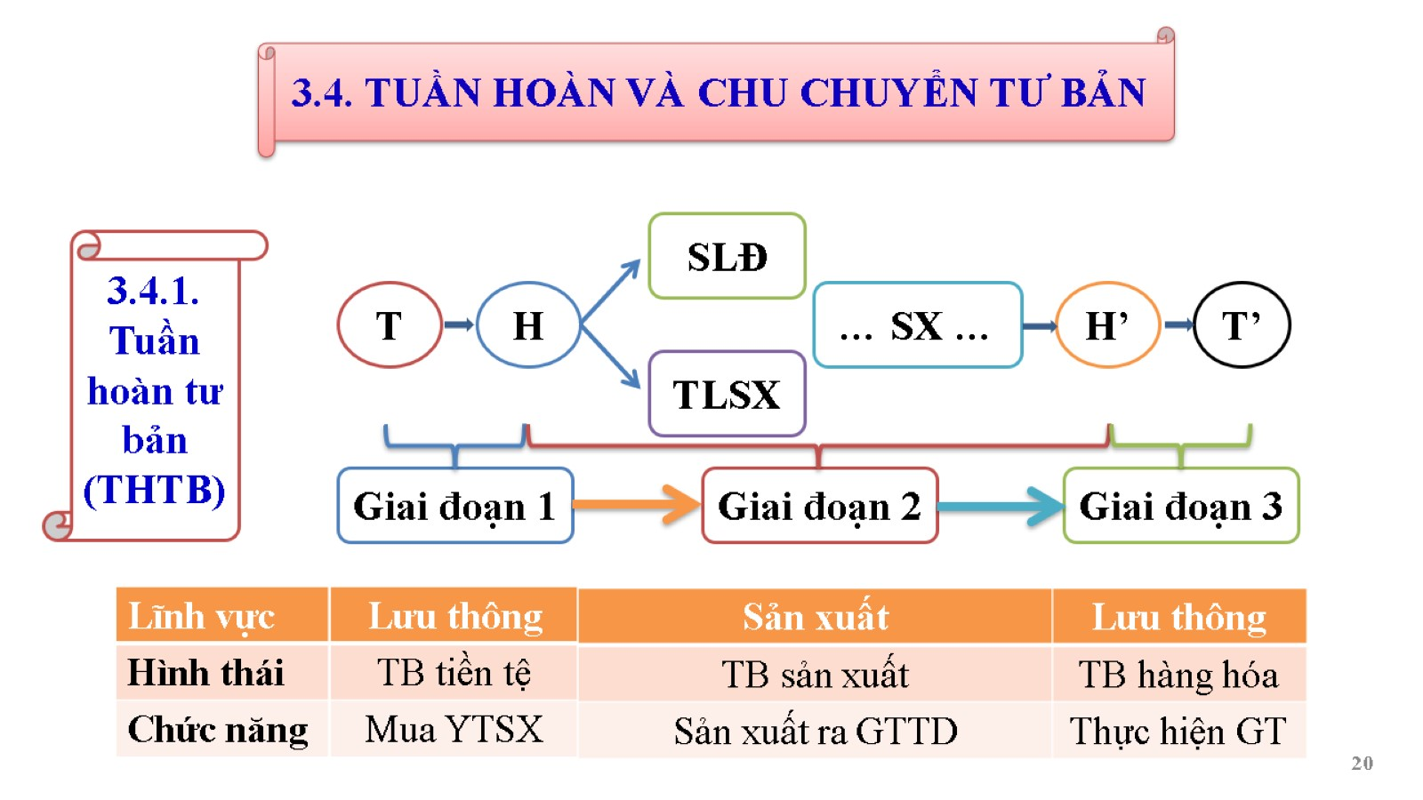
3.4. TUẦN HOÀN VÀ CHU CHUYỂN TƯ BẢN

Slide 21
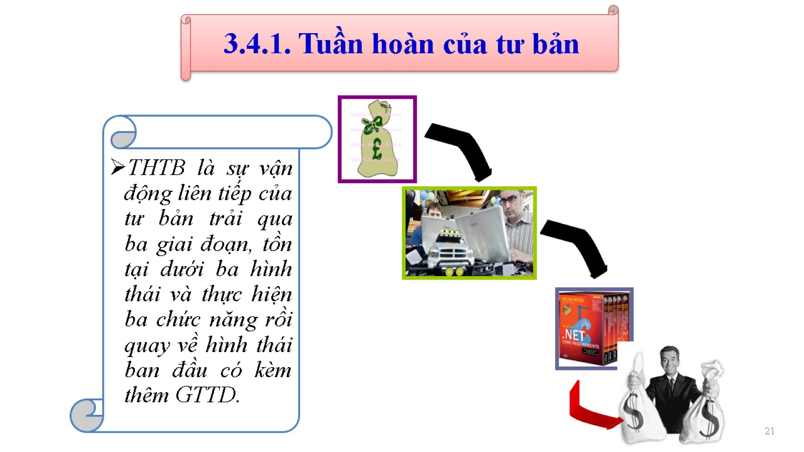
3.4.1. Tuần hoàn của tư bản

Slide 22
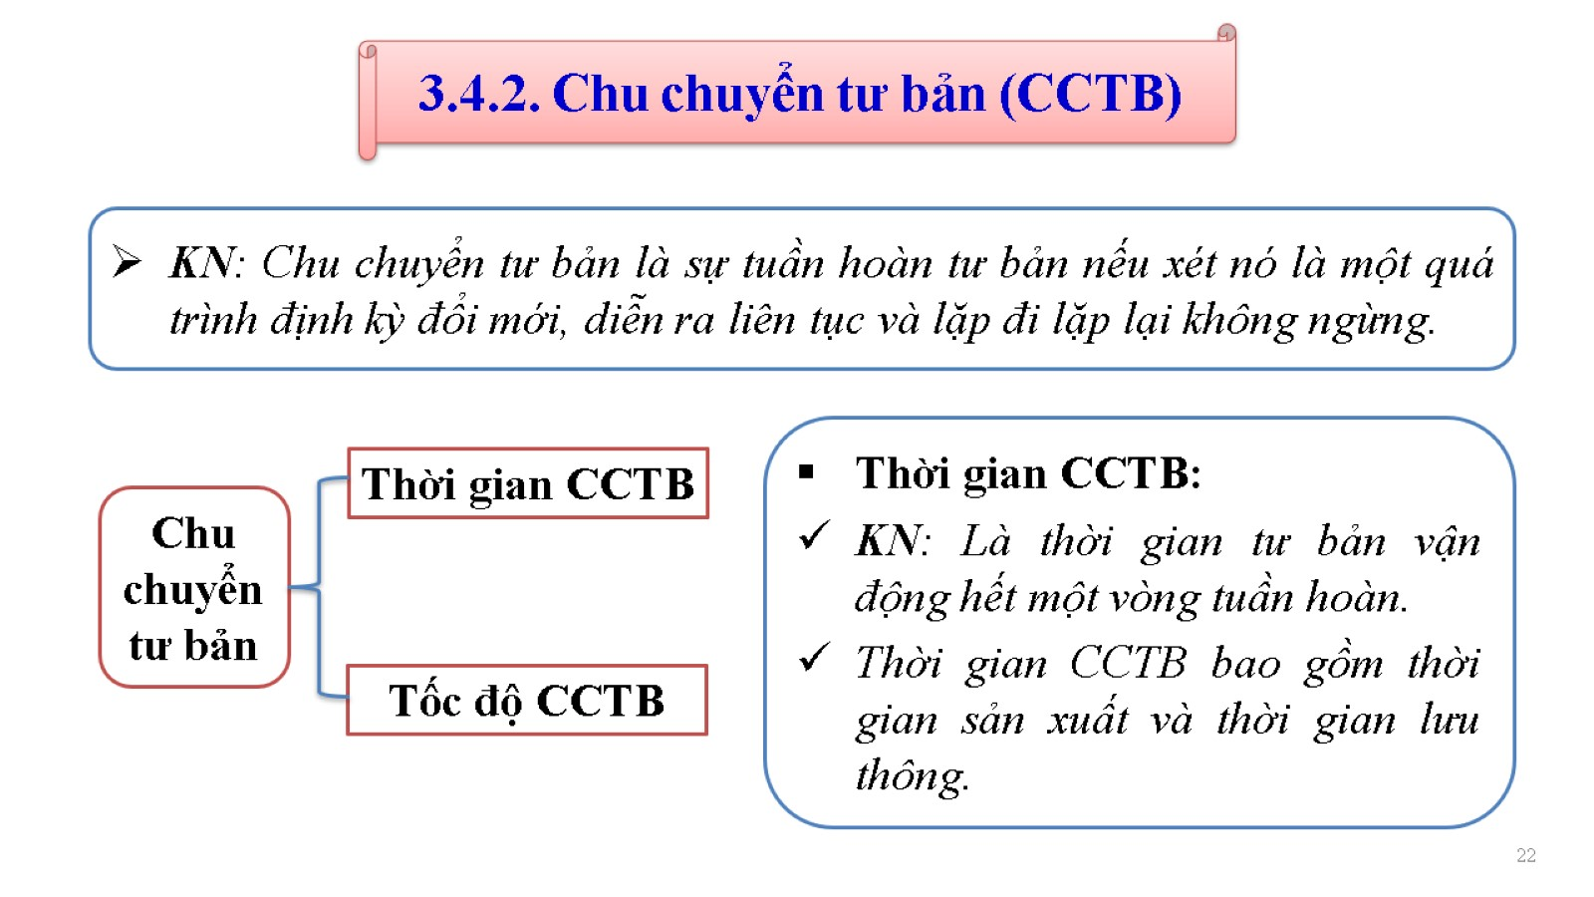
3.4.2. Chu chuyển tư bản (CCTB)

Slide 23
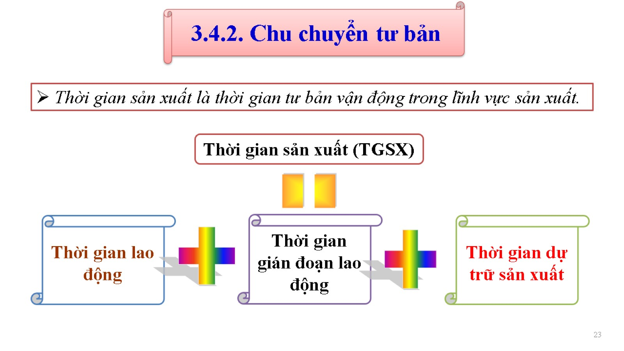
3.4.2. Chu chuyển tư bản

Slide 24
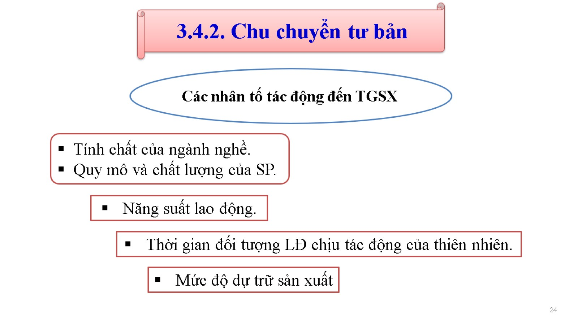
3.4.2. Chu chuyển tư bản

Slide 25
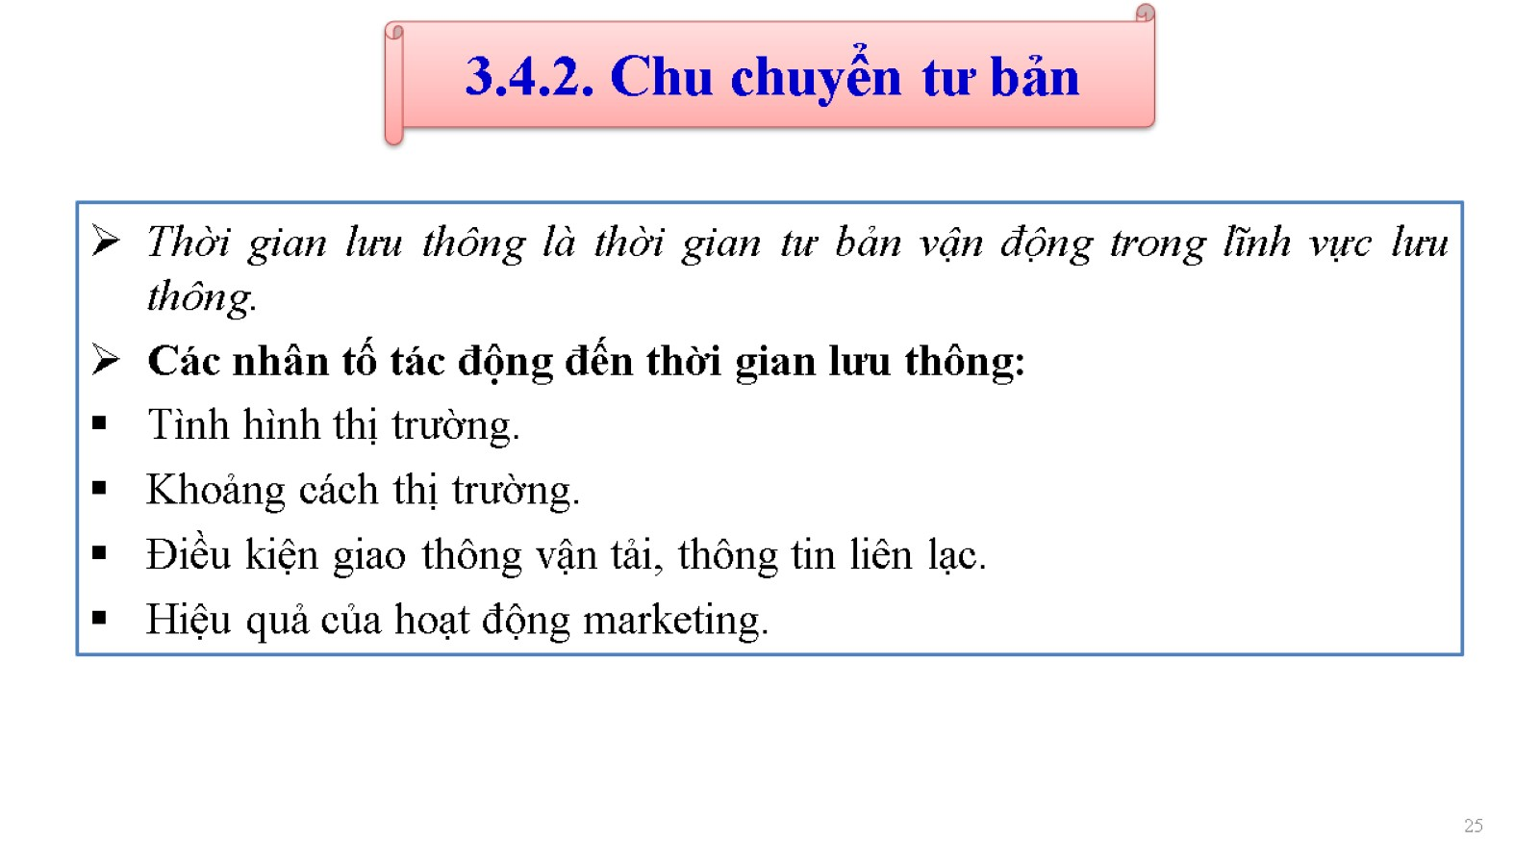
3.4.2. Chu chuyển tư bản

Slide 26
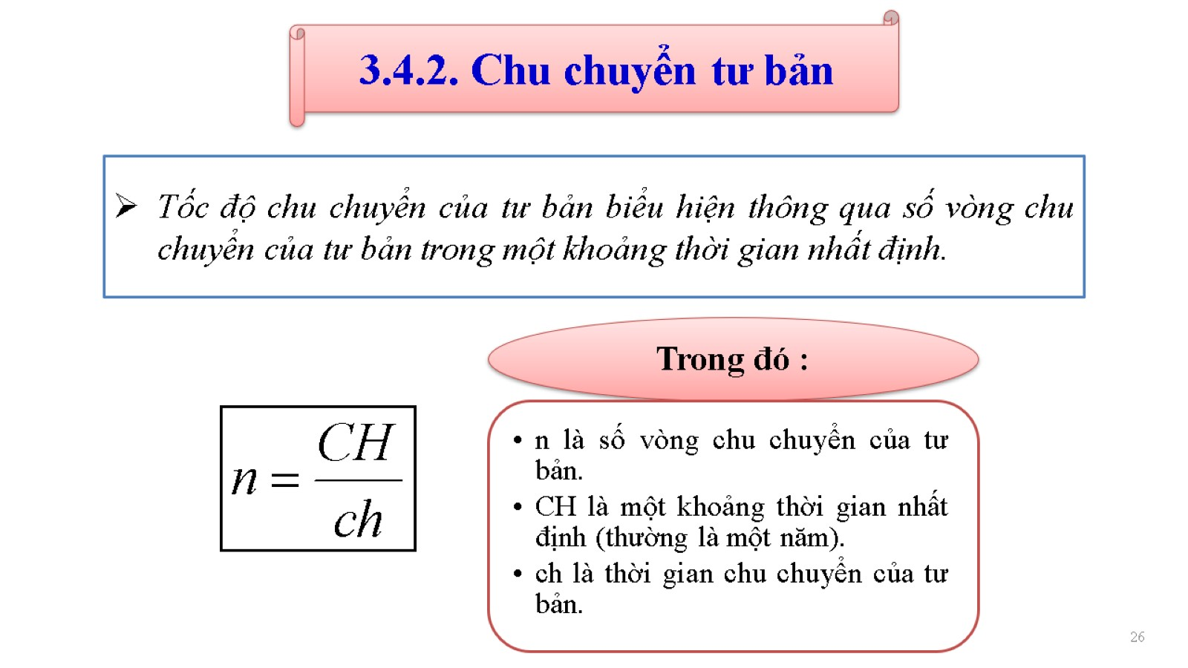
3.4.2. Chu chuyển tư bản

Slide 27
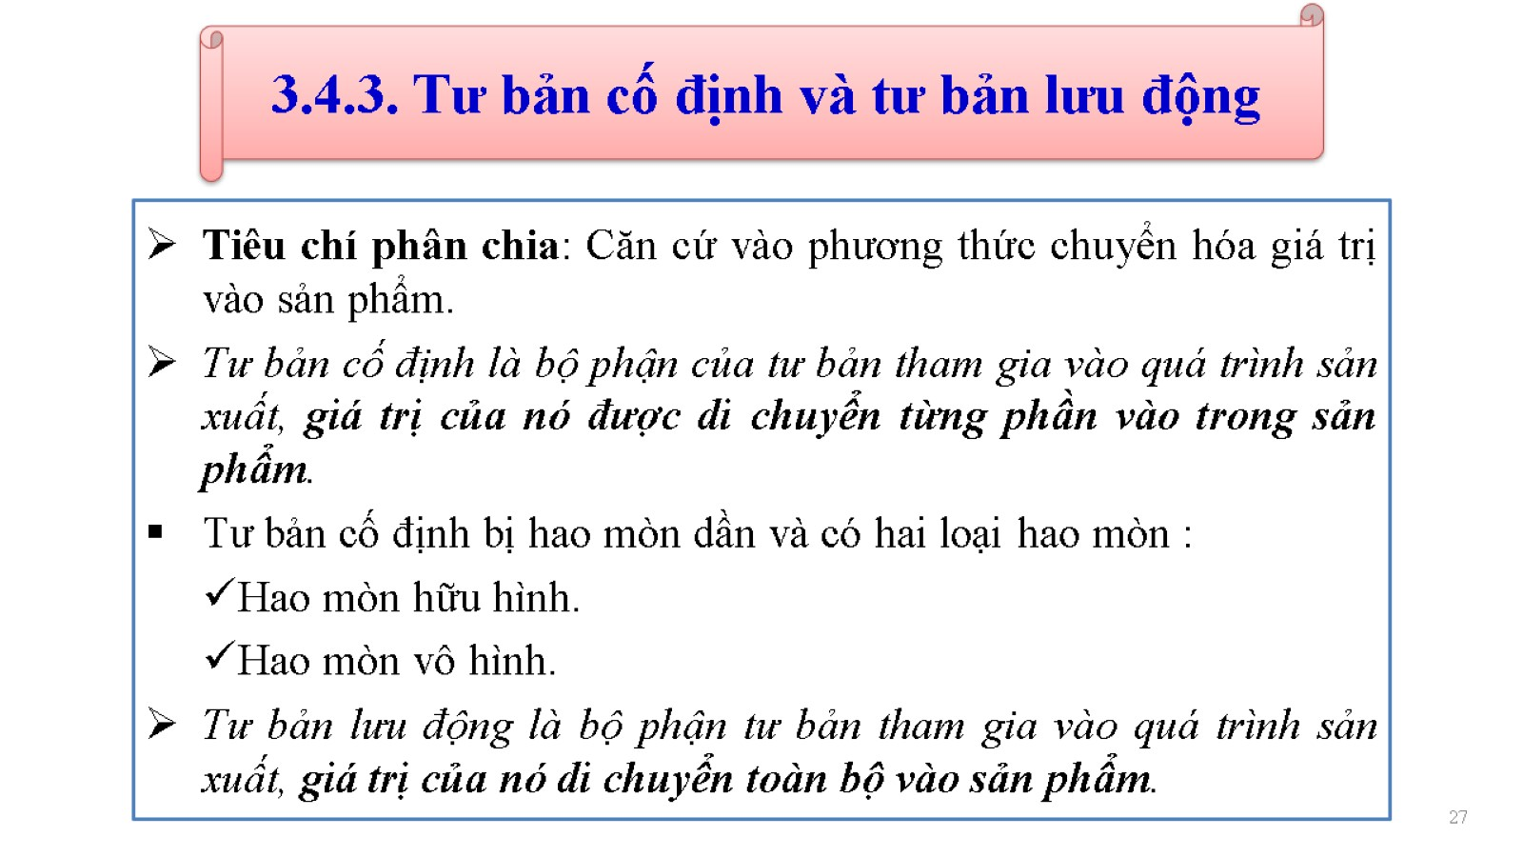
3.4.3. Tư bản cố định và tư bản lưu động

Slide 28
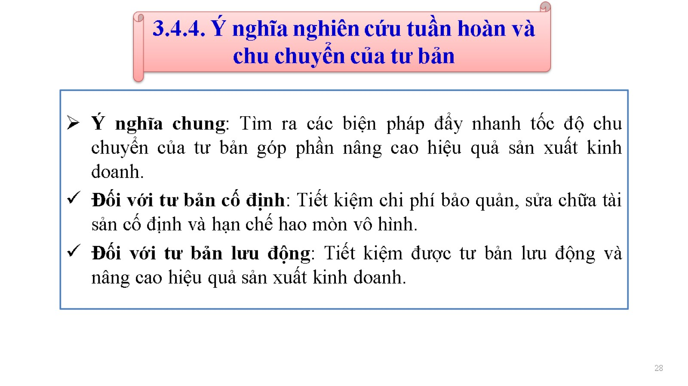
3.4.4. Ý nghĩa nghiên cứu tuần hoàn và chu chuyển của tư bản

Slide 29
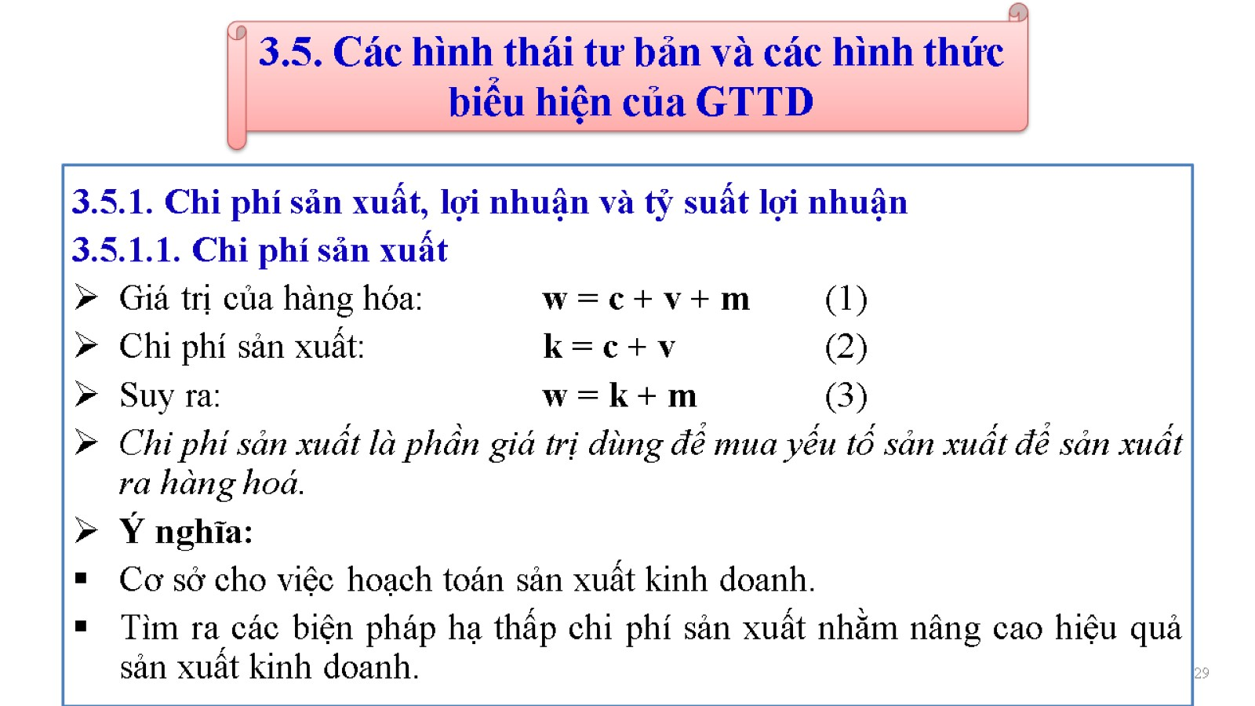
3.5. Các hình thái tư bản và các hình thức biểu hiện của GTTD

Slide 30
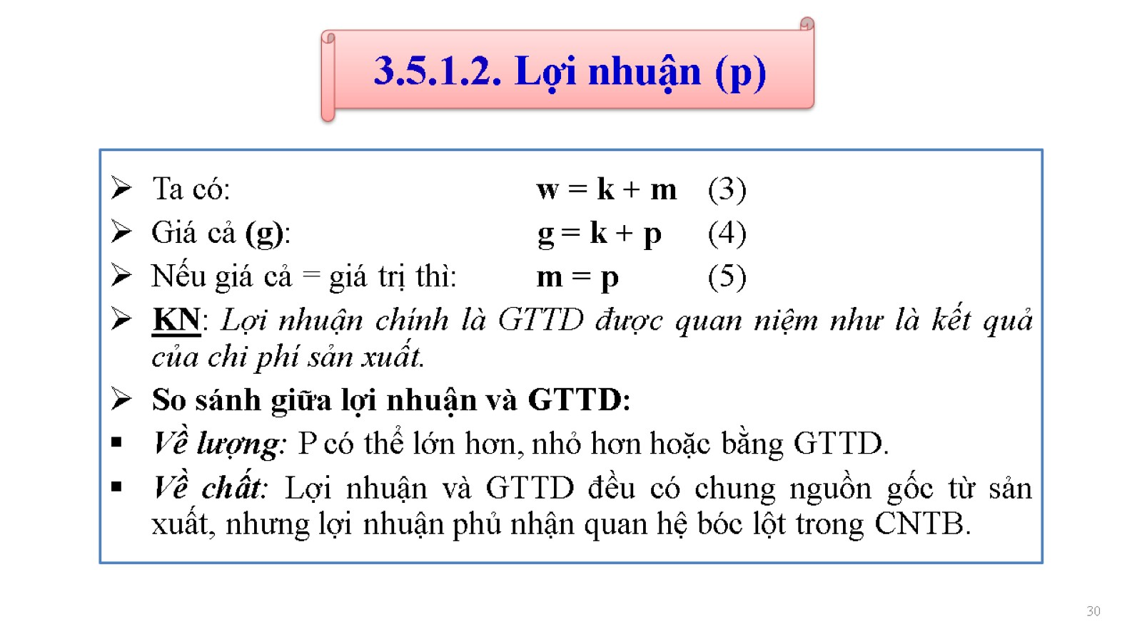
3.5.1.2. Lợi nhuận (p)

Slide 31
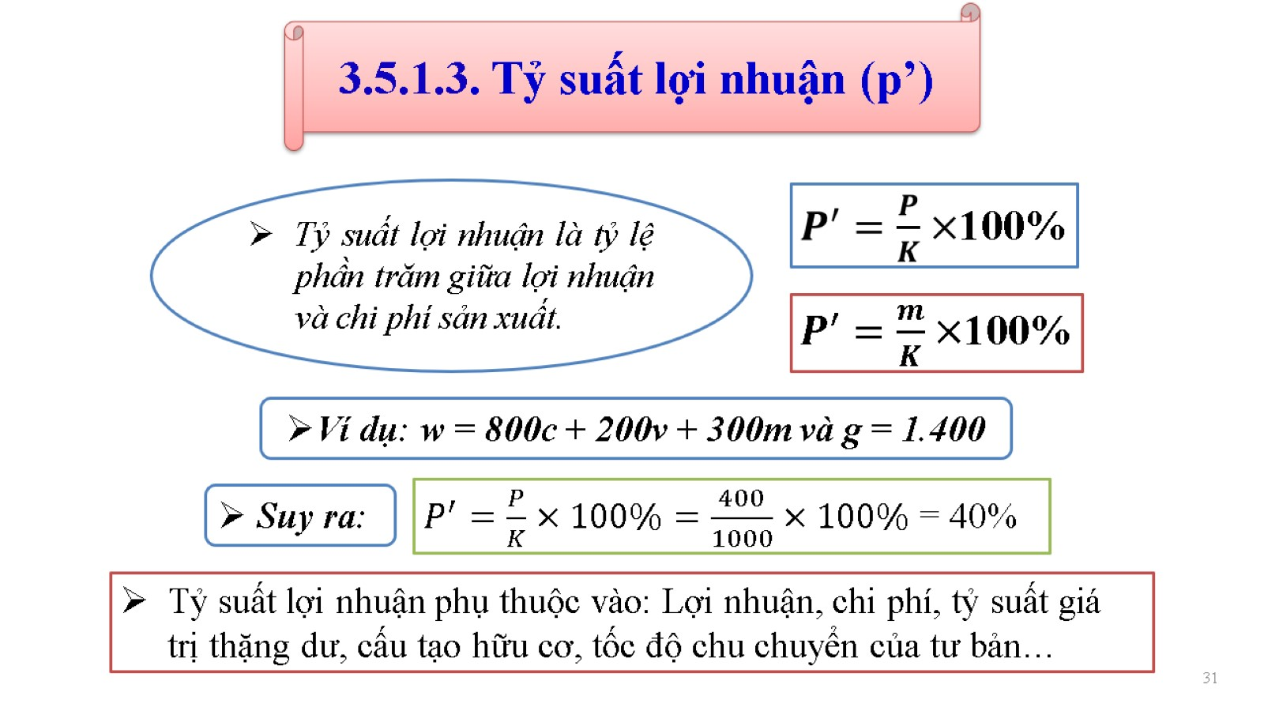
3.5.1.3. Tỷ suất lợi nhuận (p’)

Slide 32
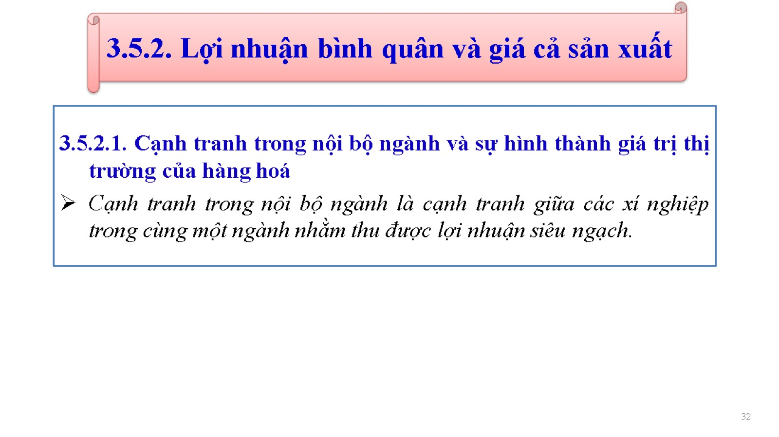
3.5.2. Lợi nhuận bình quân và giá cả sản xuất

Slide 33
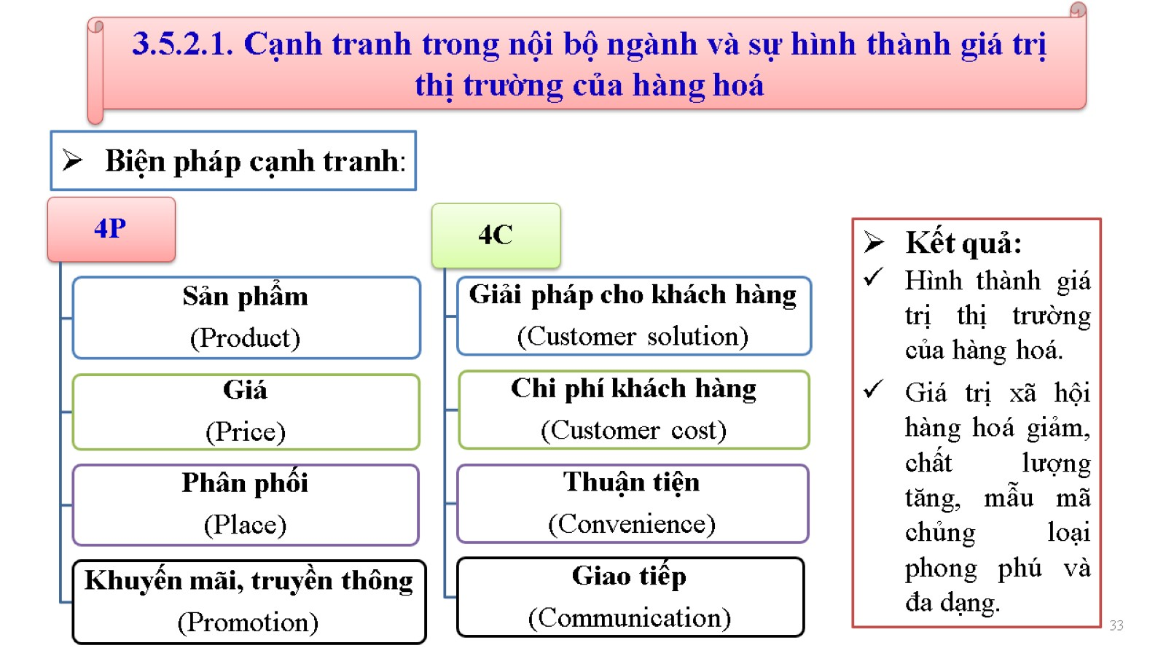
3.5.2.1. Cạnh tranh trong nội bộ ngành và sự hình thành giá trị thị trường của hàng hoá

Slide 34
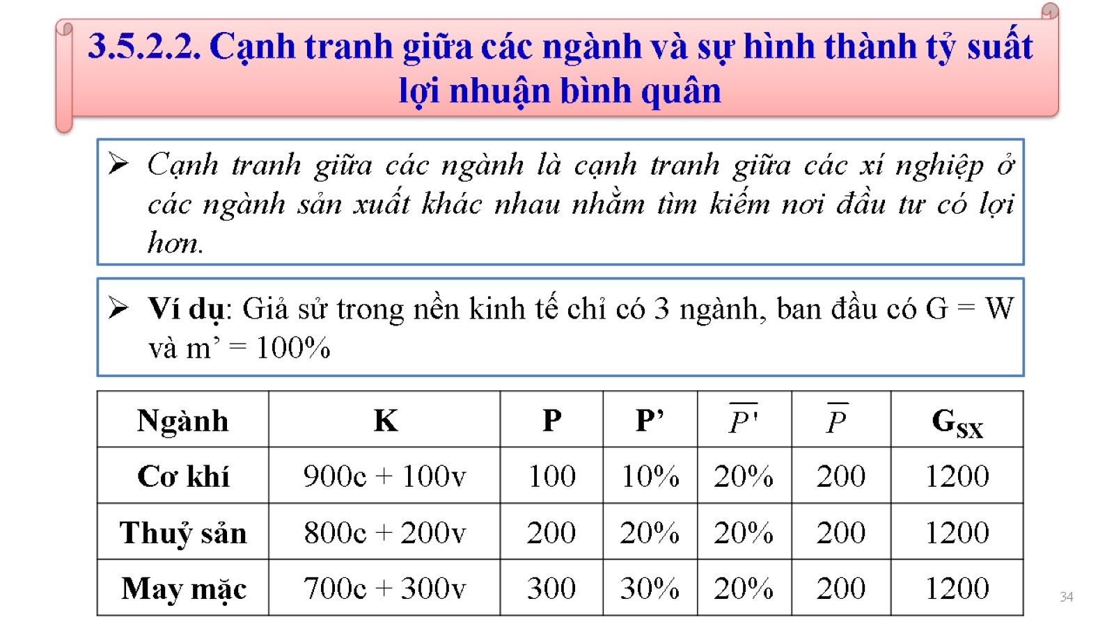
3.5.2.2. Cạnh tranh giữa các ngành và sự hình thành tỷ suất lợi nhuận bình quân

Slide 35
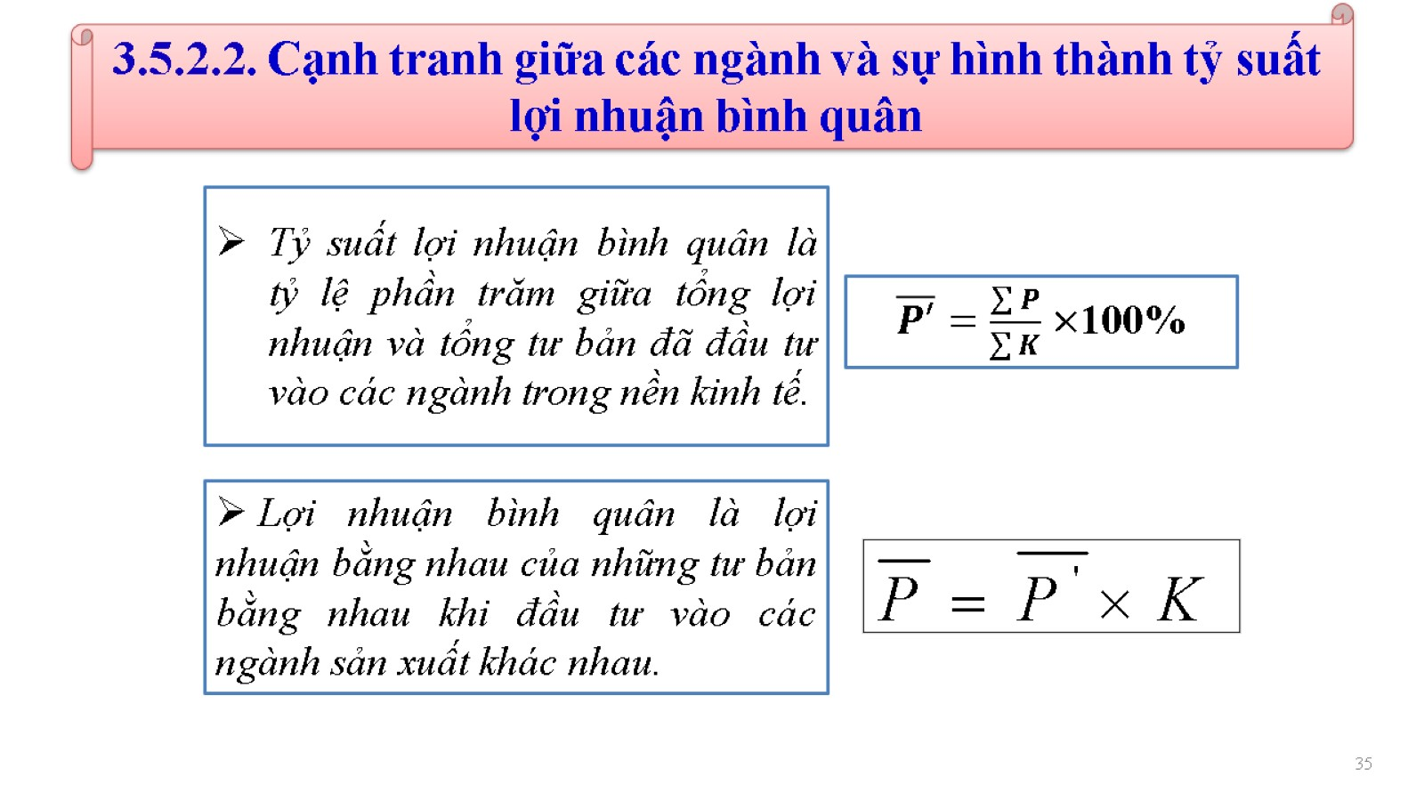
3.5.2.2. Cạnh tranh giữa các ngành và sự hình thành tỷ suất lợi nhuận bình quân

Slide 36
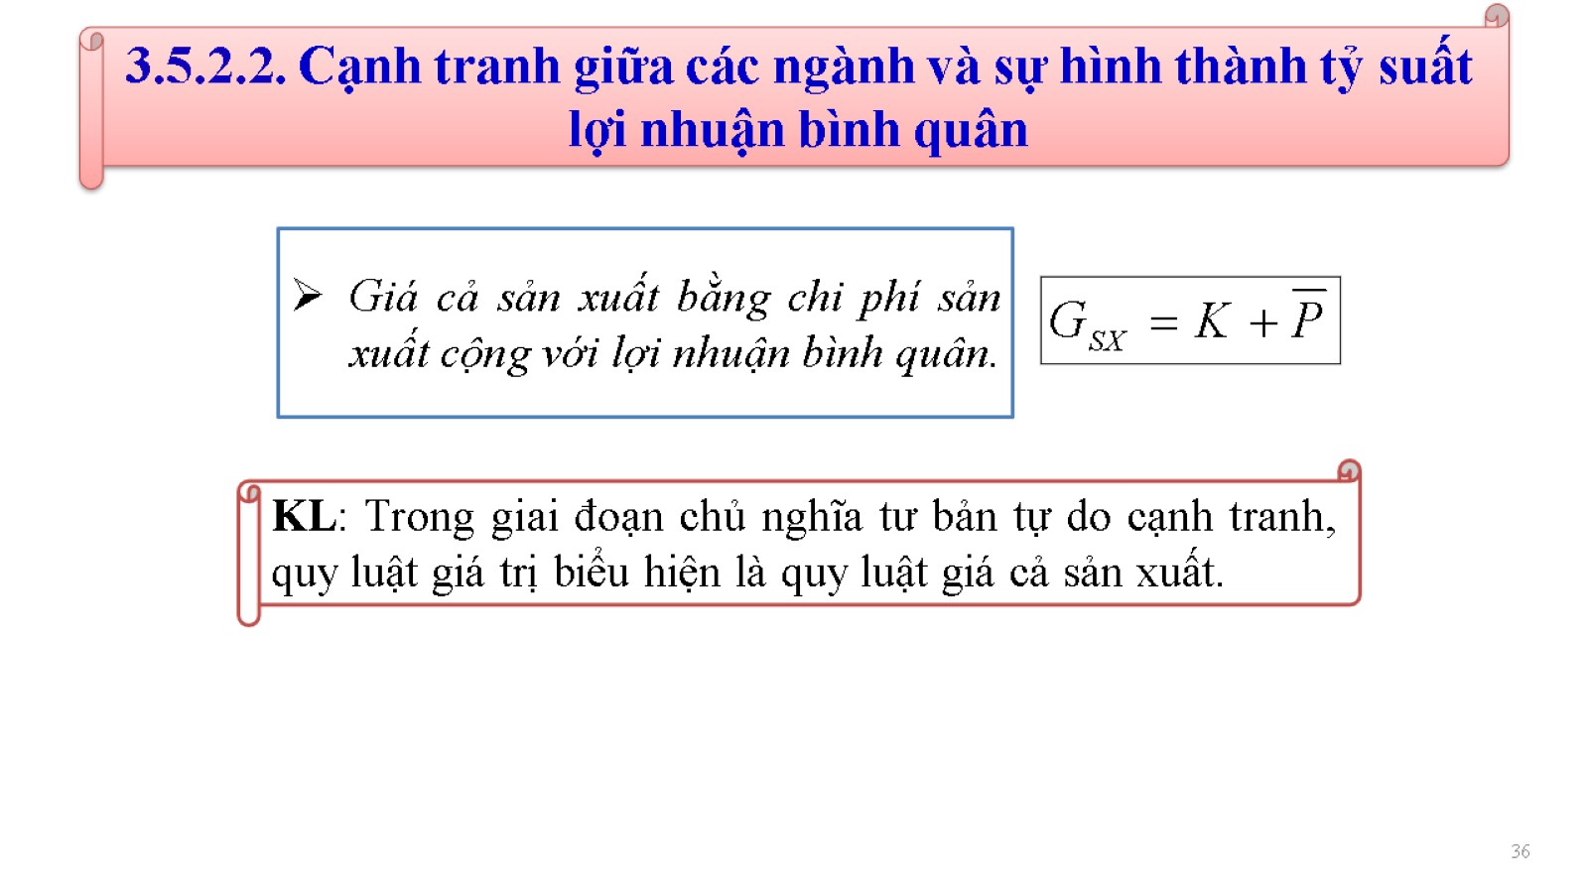
3.5.2.2. Cạnh tranh giữa các ngành và sự hình thành tỷ suất lợi nhuận bình quân

Slide 37
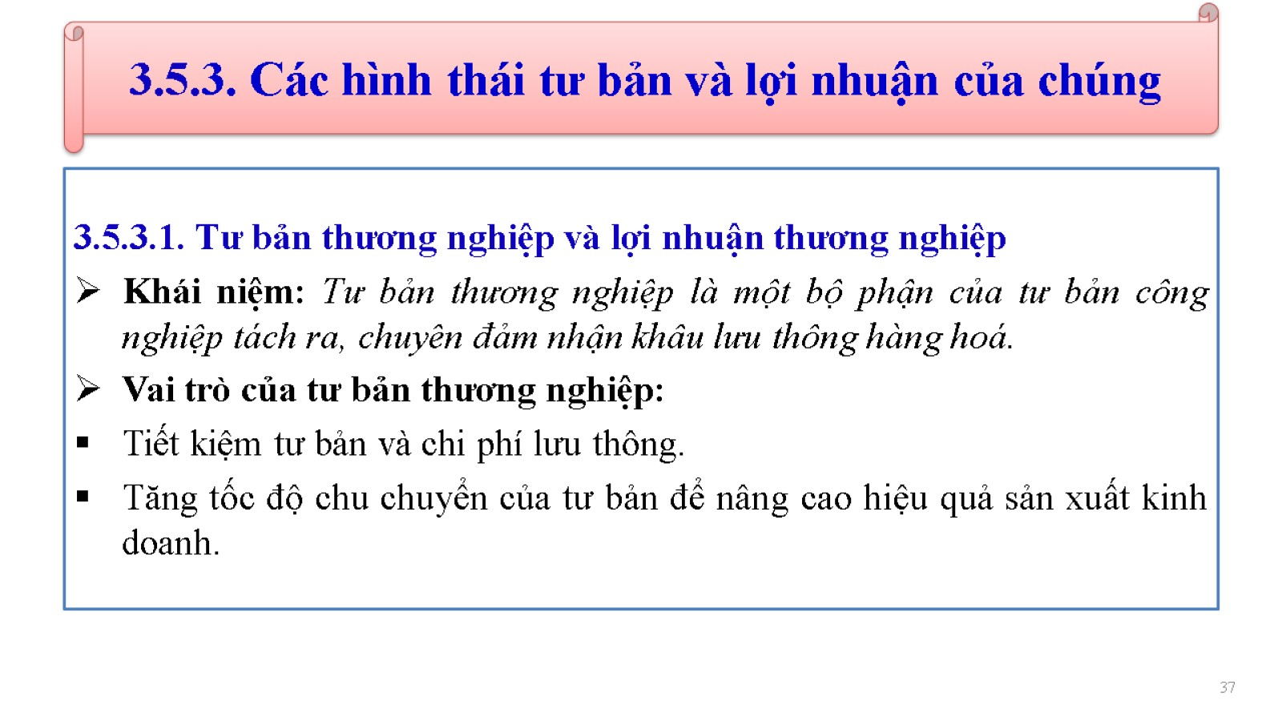
3.5.3. Các hình thái tư bản và lợi nhuận của chúng

Slide 38
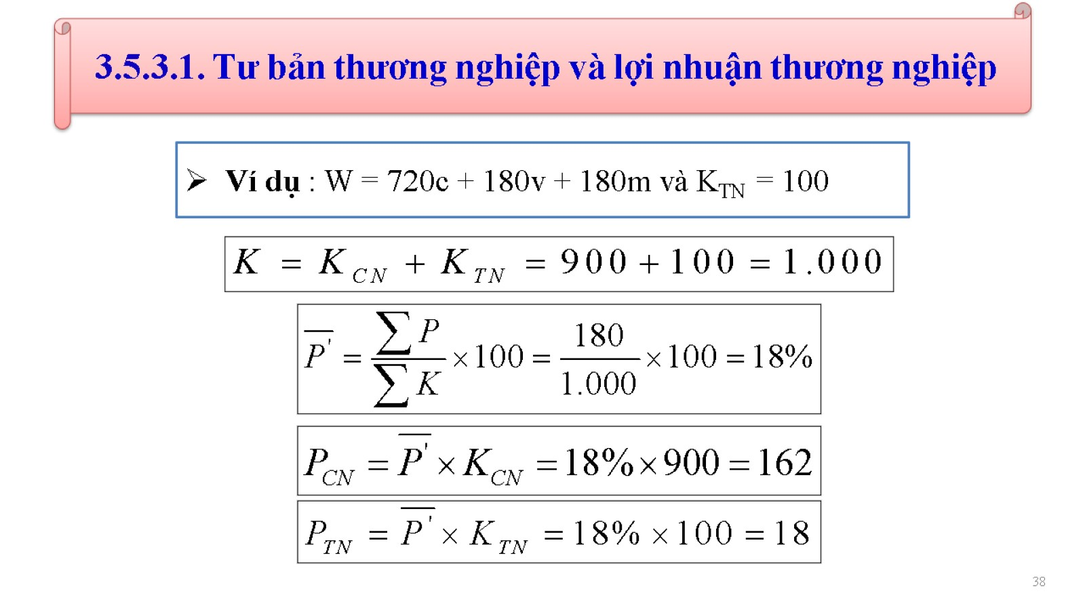
3.5.3.1. Tư bản thương nghiệp và lợi nhuận thương nghiệp

Slide 39
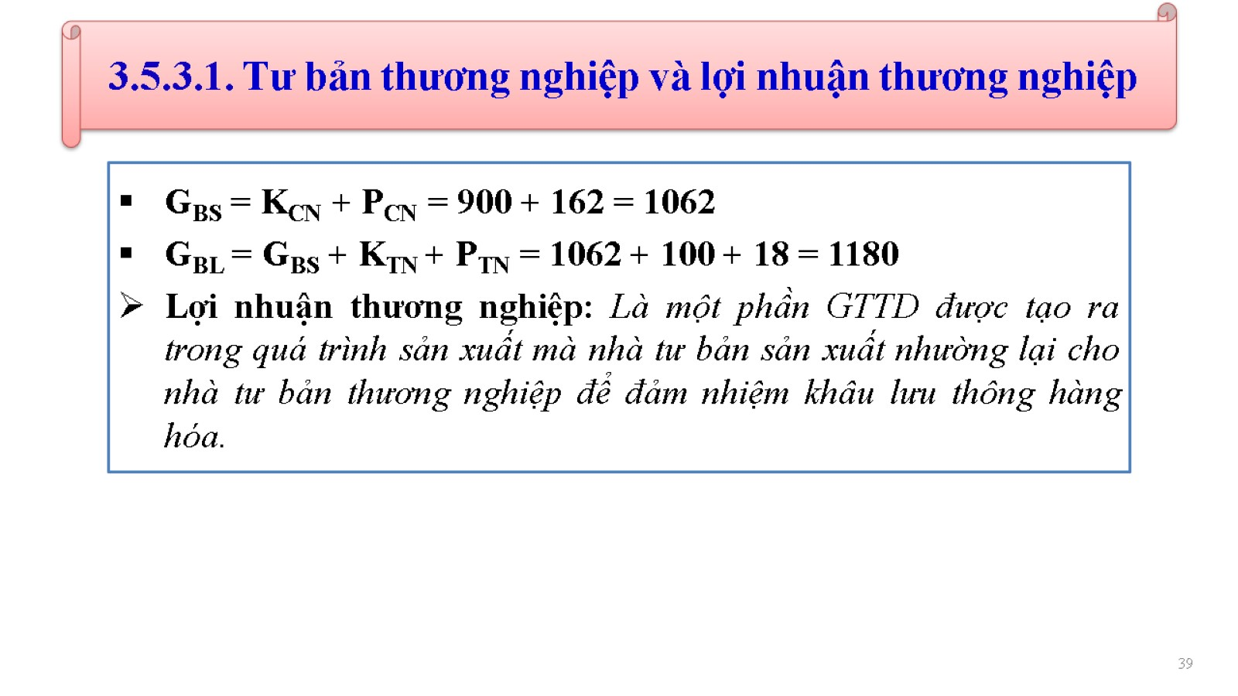
3.5.3.1. Tư bản thương nghiệp và lợi nhuận thương nghiệp

Slide 40
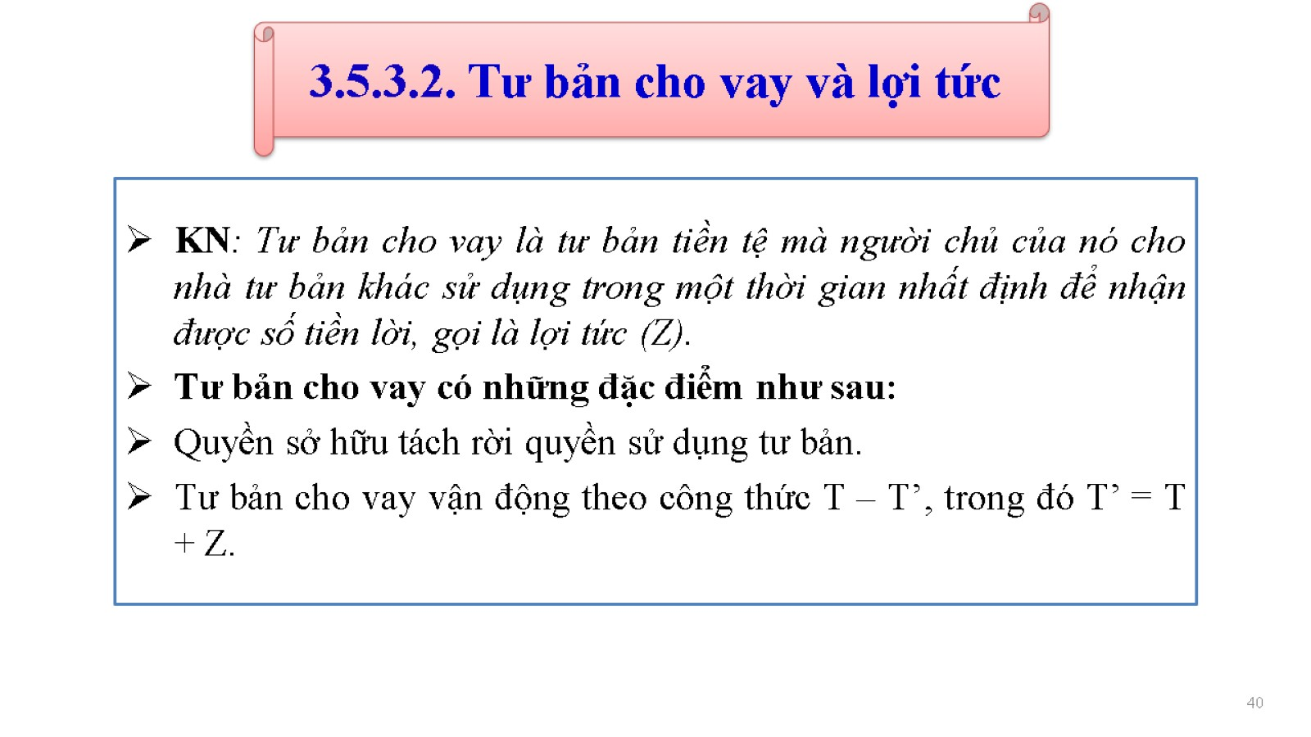
3.5.3.2. Tư bản cho vay và lợi tức

Slide 41
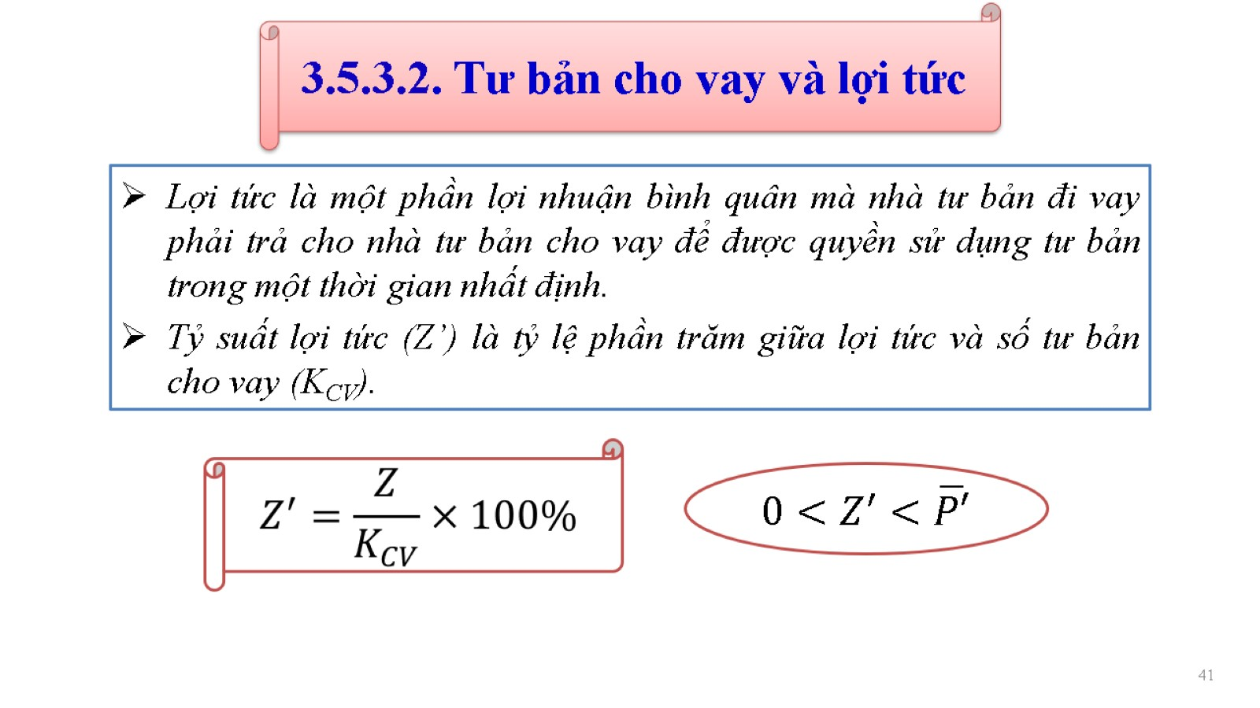
3.5.3.2. Tư bản cho vay và lợi tức

Slide 42
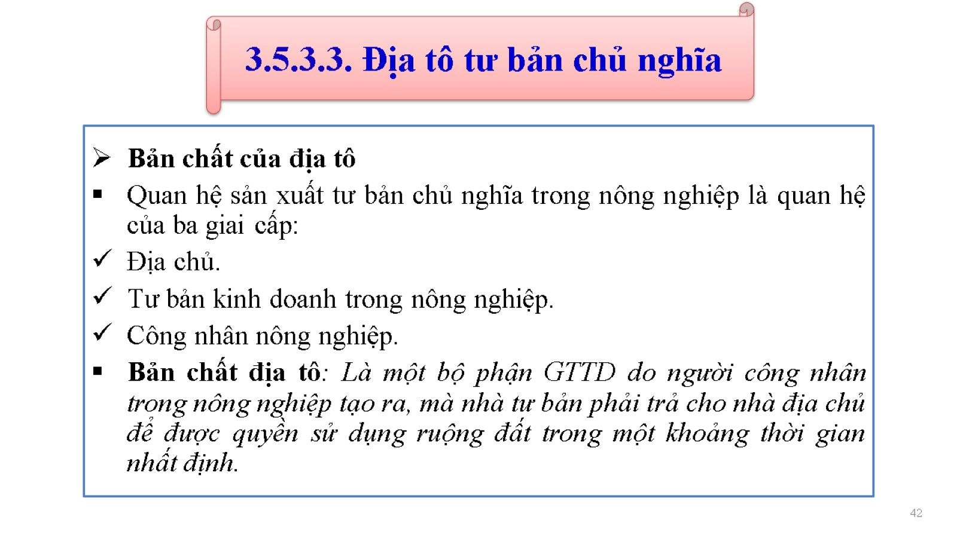
3.5.3.3. Địa tô tư bản chủ nghĩa

Slide 43
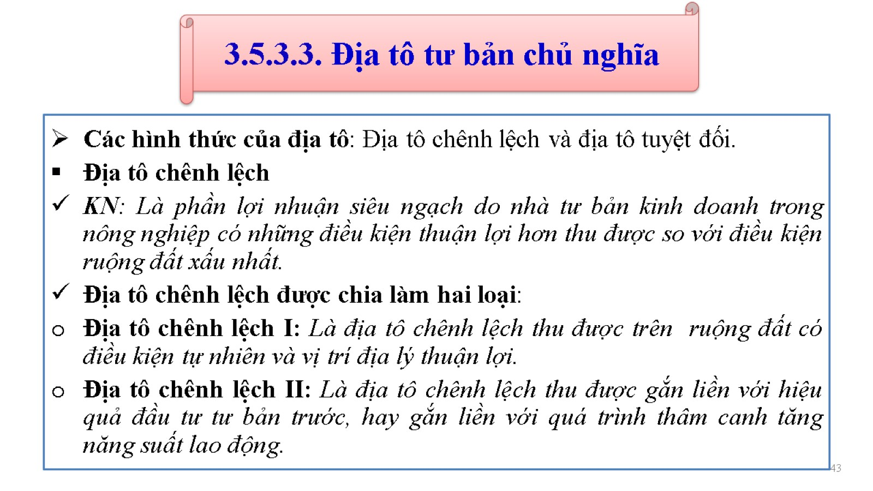
3.5.3.3. Địa tô tư bản chủ nghĩa

Slide 44
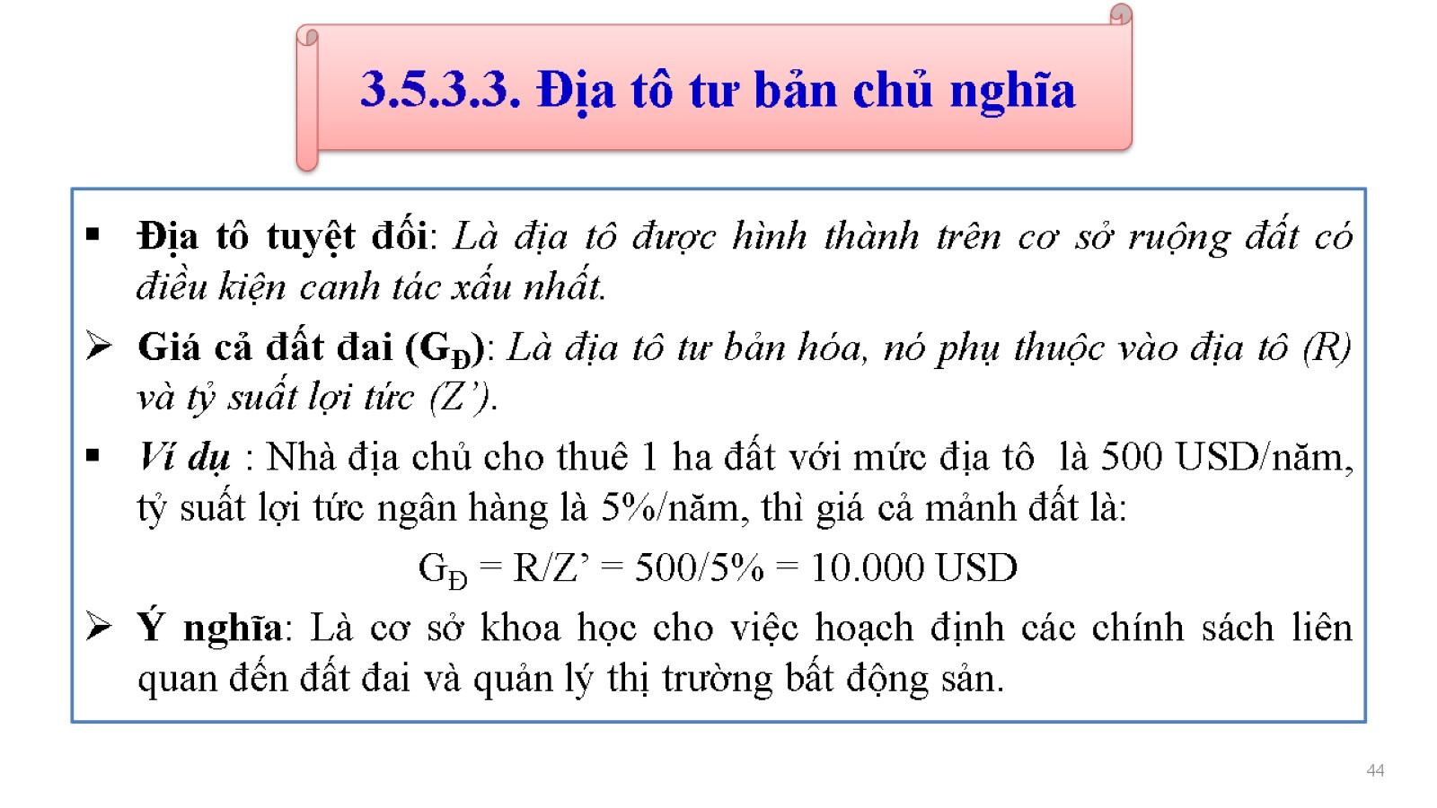
3.5.3.3. Địa tô tư bản chủ nghĩa

